Slide 1
石油工程学院宿舍卫生
检查结果
2023.11.07

Slide 2
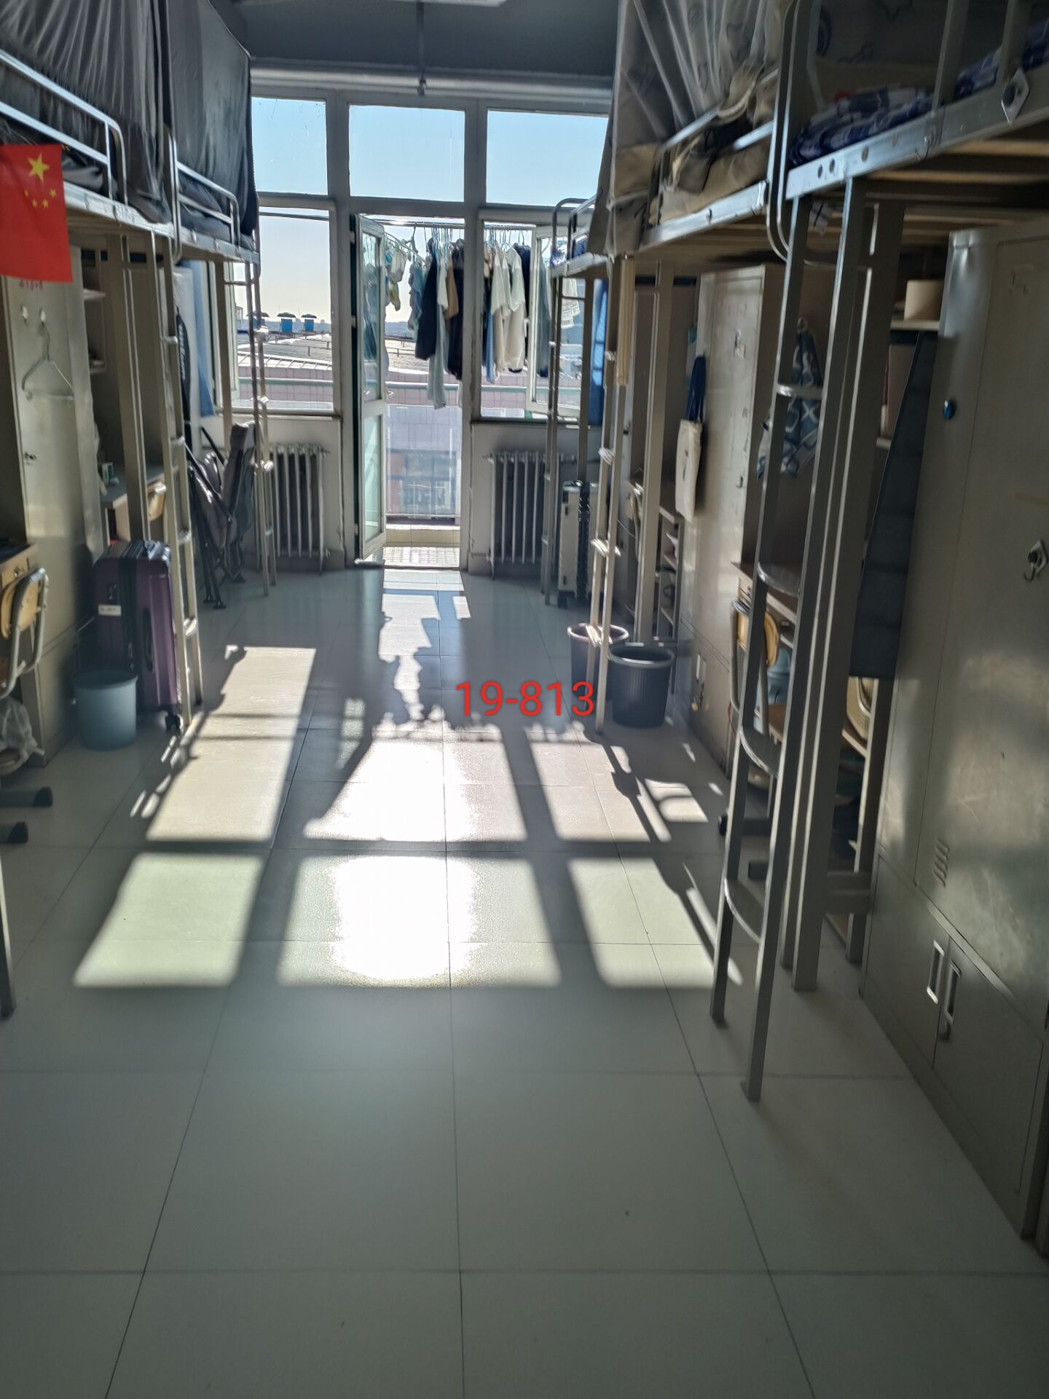
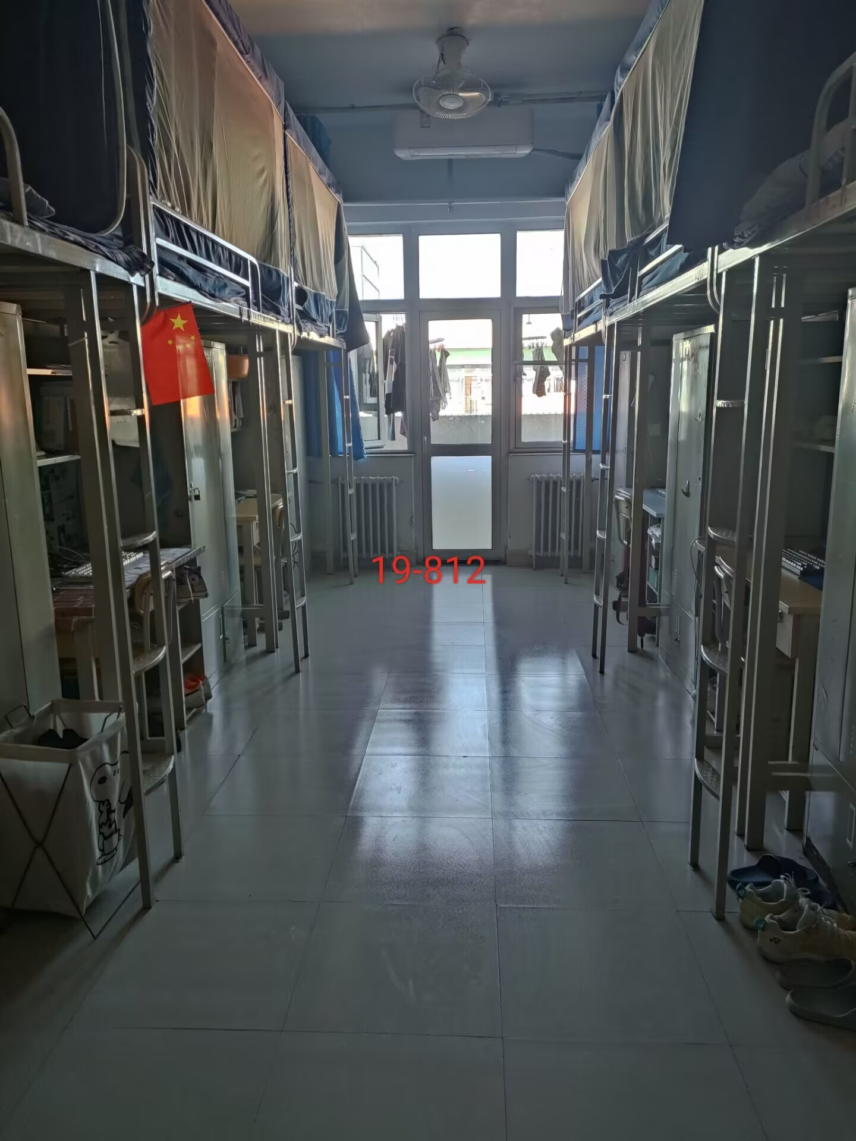
优秀宿舍
19-813（2023级男生）
19-812（2023级男生）

Slide 3
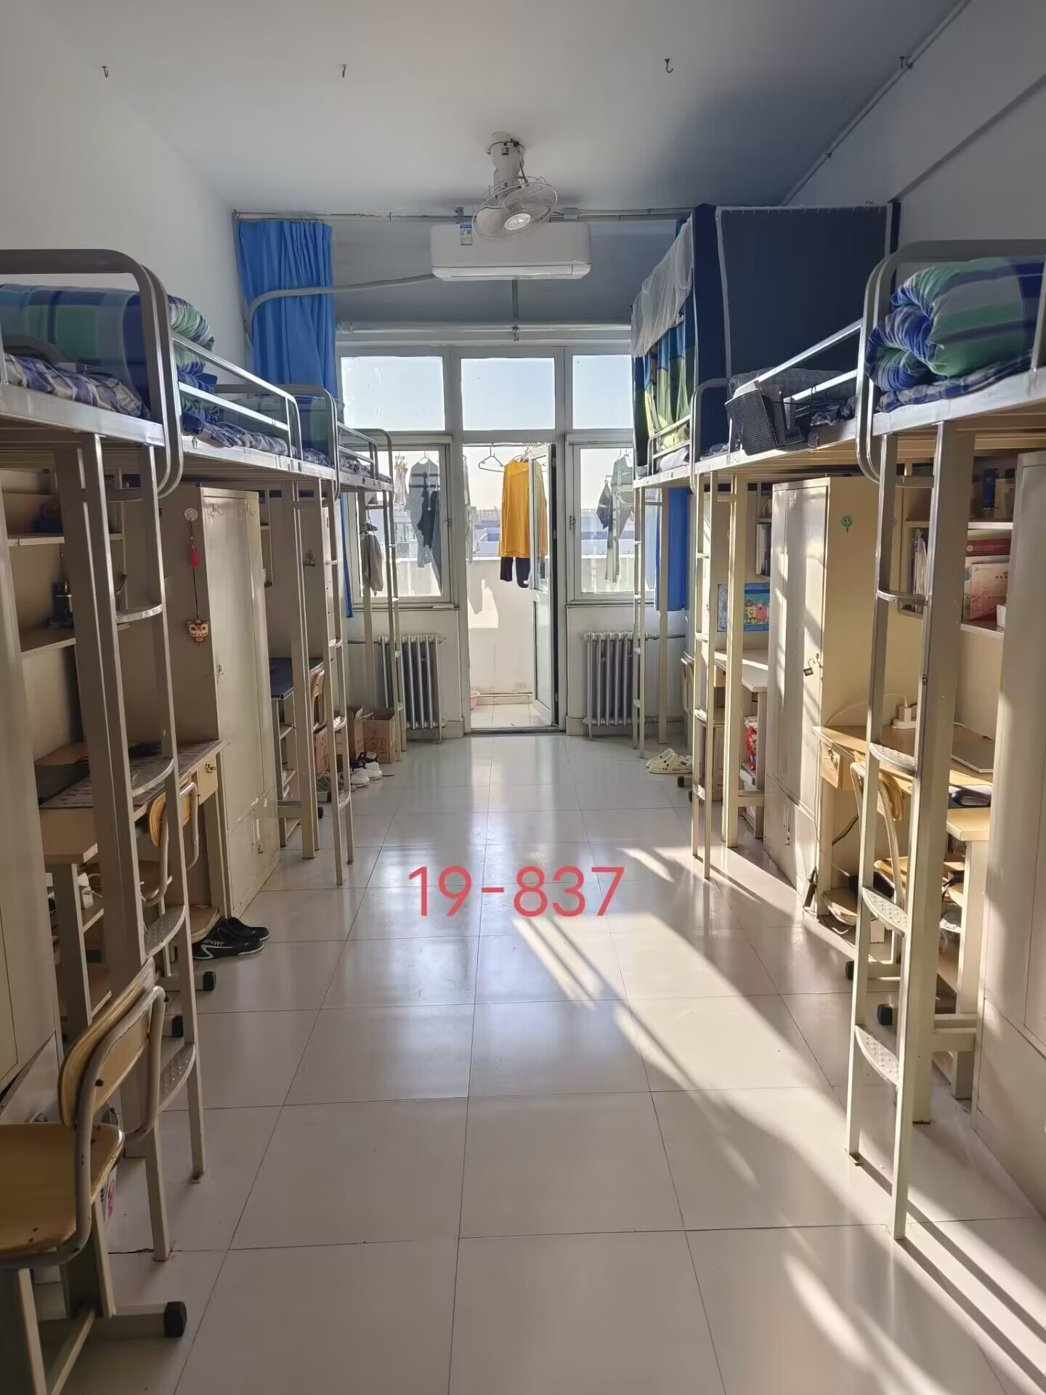
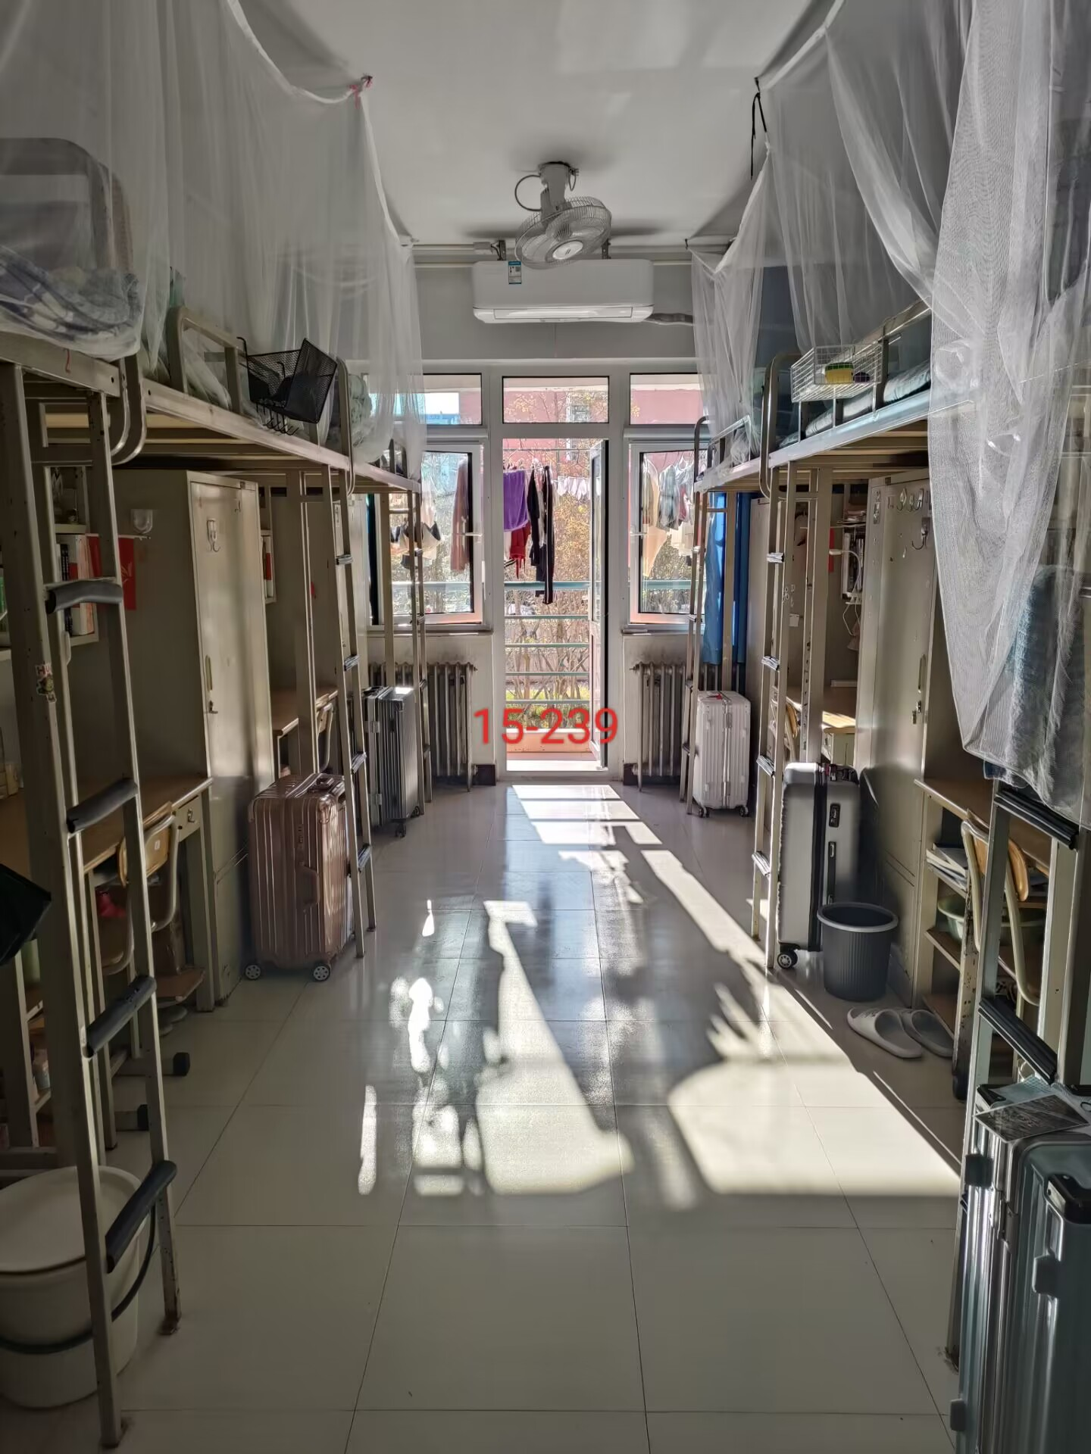
优秀宿舍
19-837（2023级男生）
15-239（2023级女生）

Slide 4
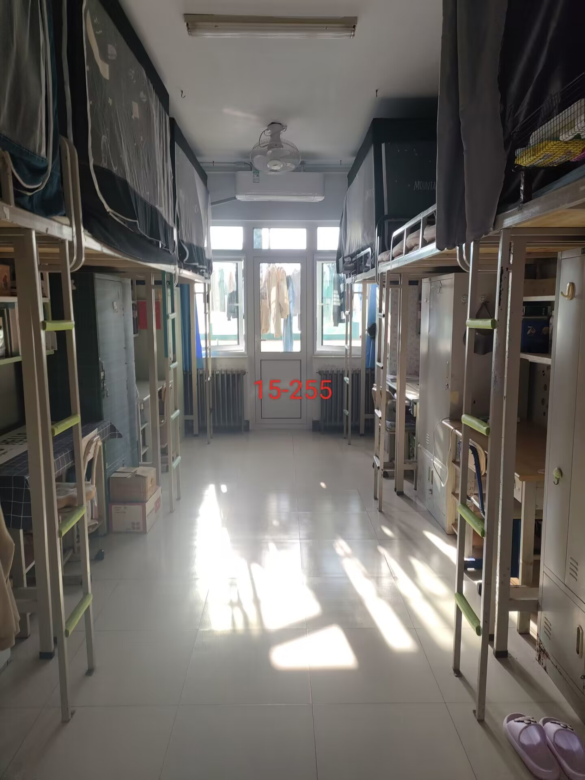
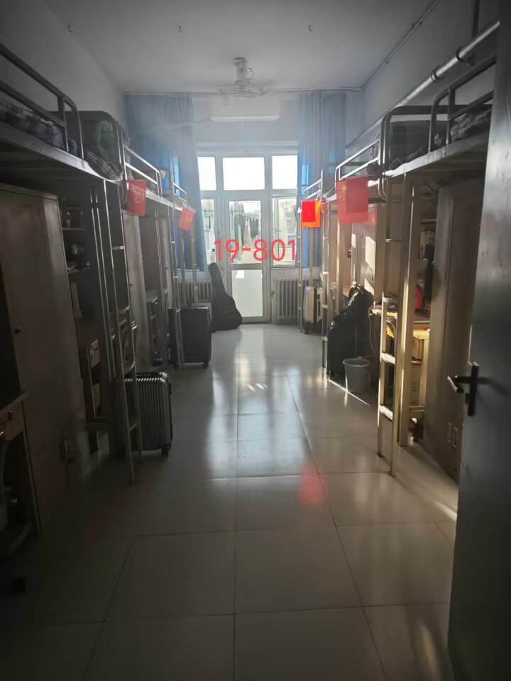
优秀宿舍
15-255（2023级女生）
19-801（2023级男生）

Slide 5
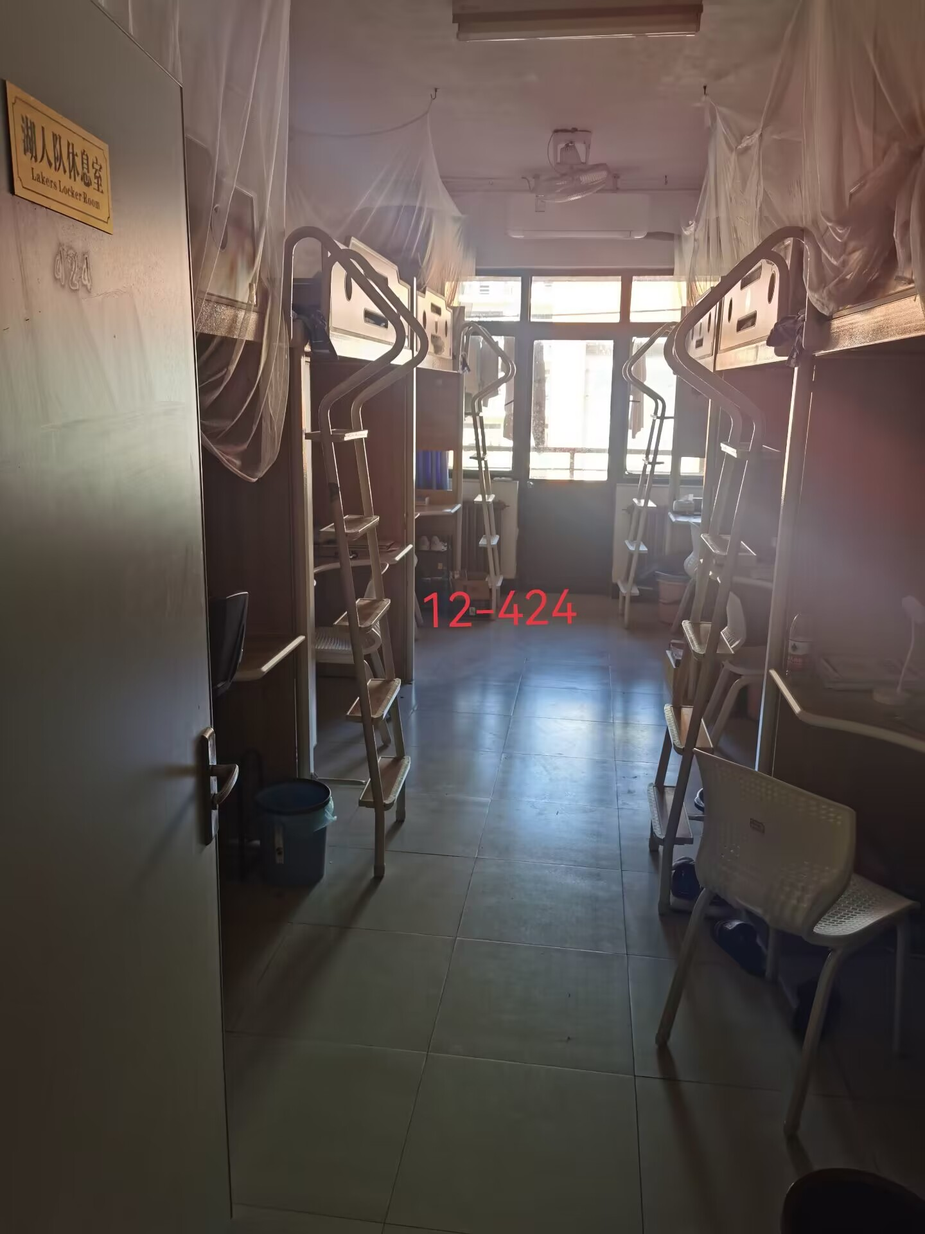
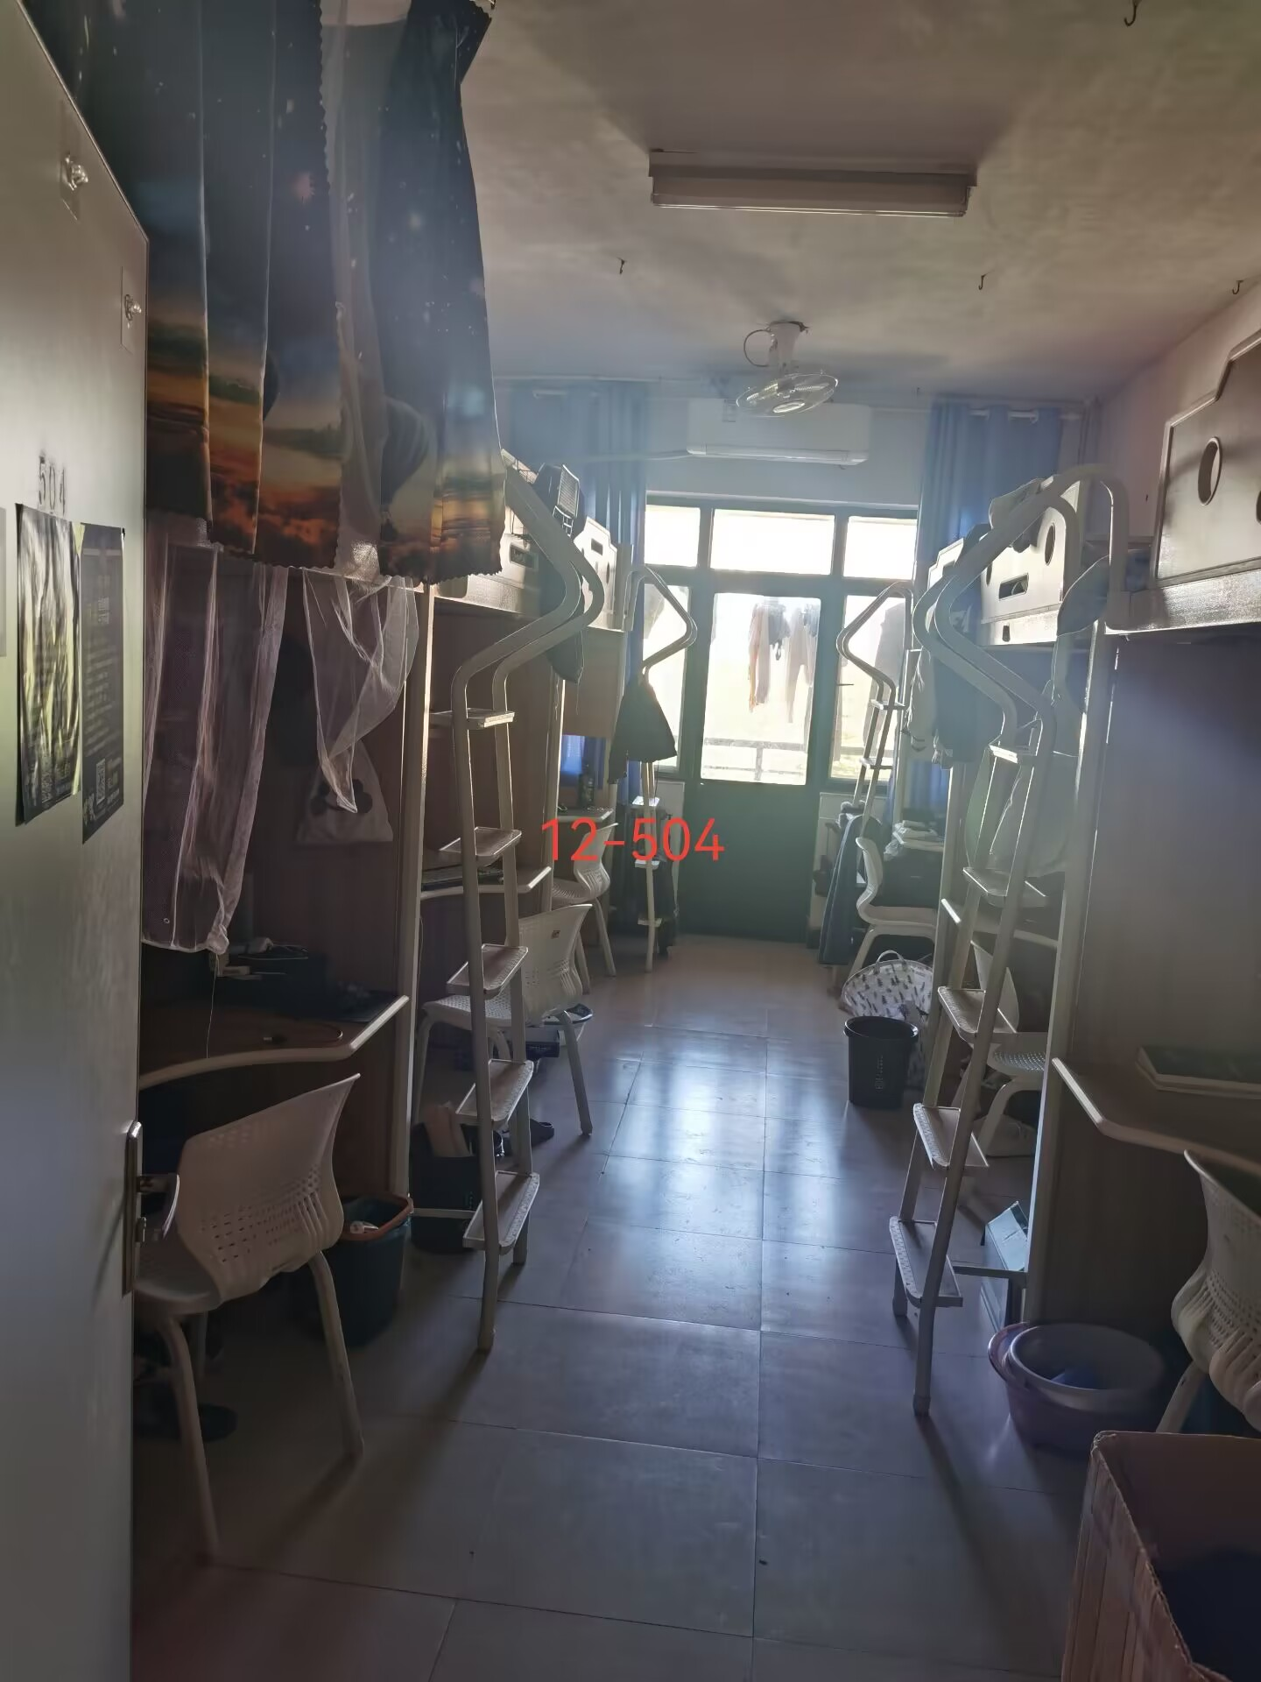
优秀宿舍
12-424（2021级男生）
12-504（2021级男生）

Slide 6
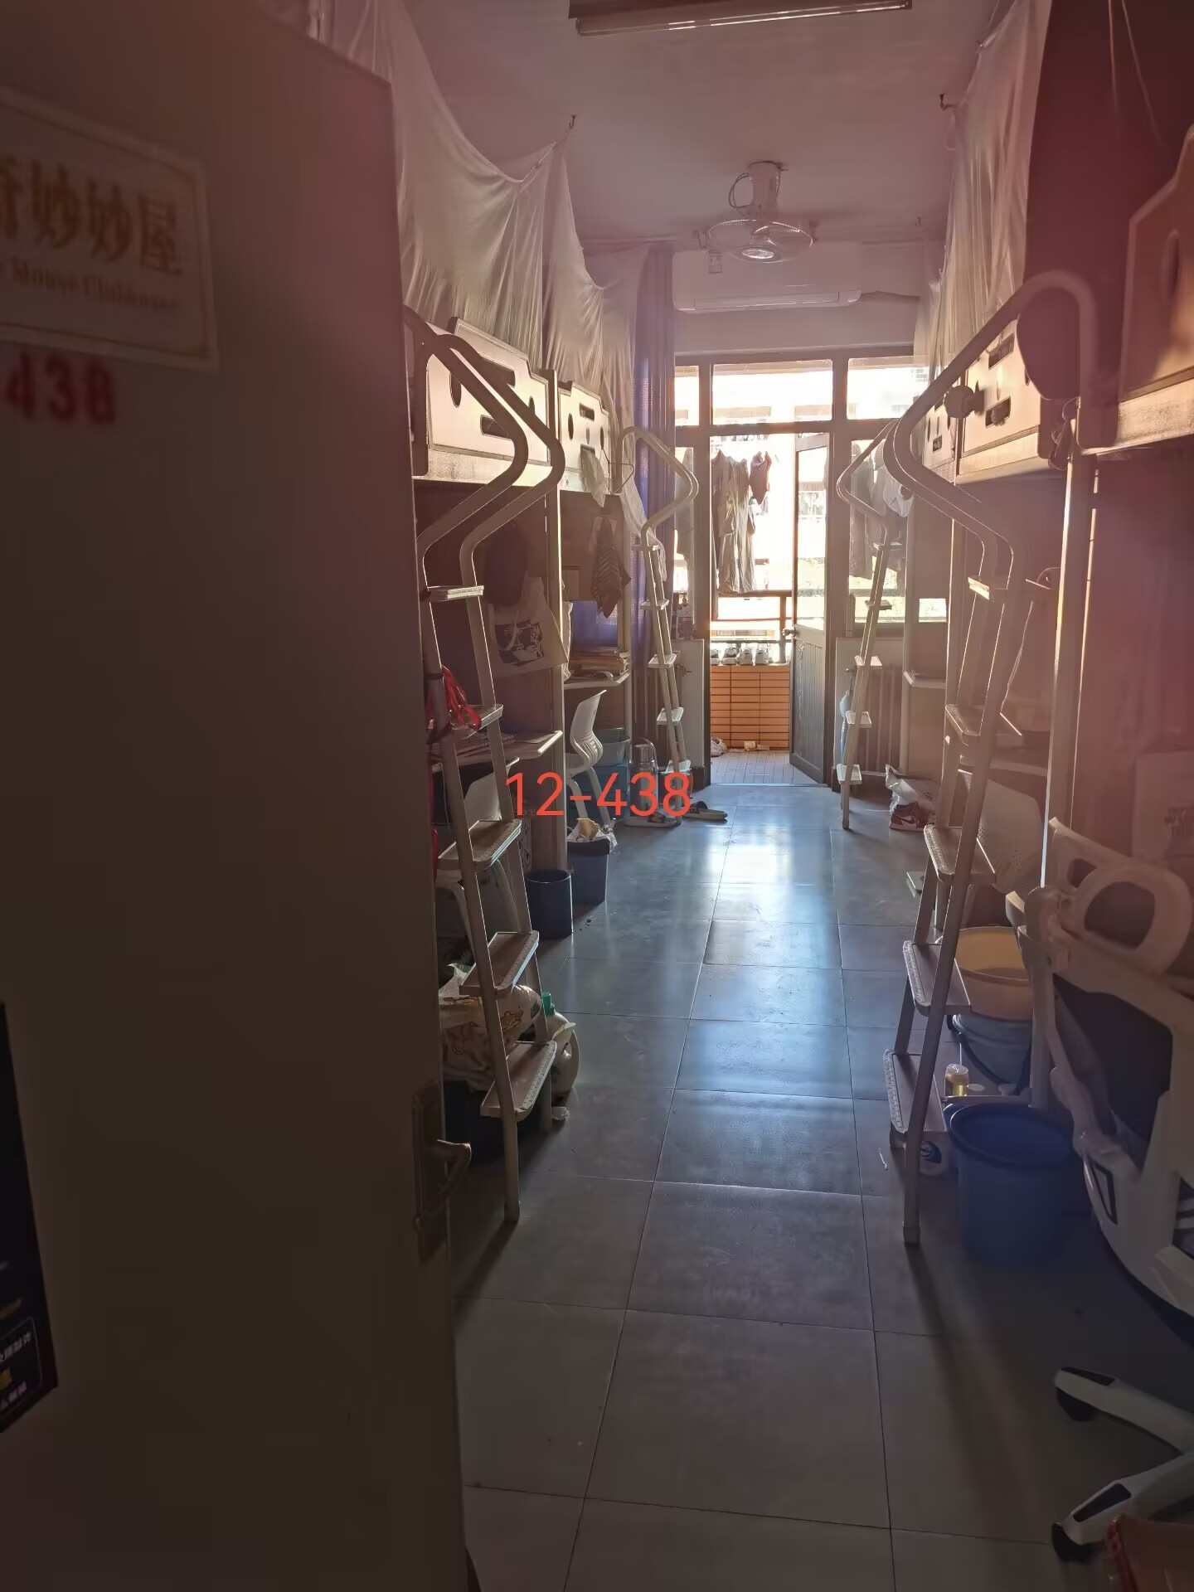
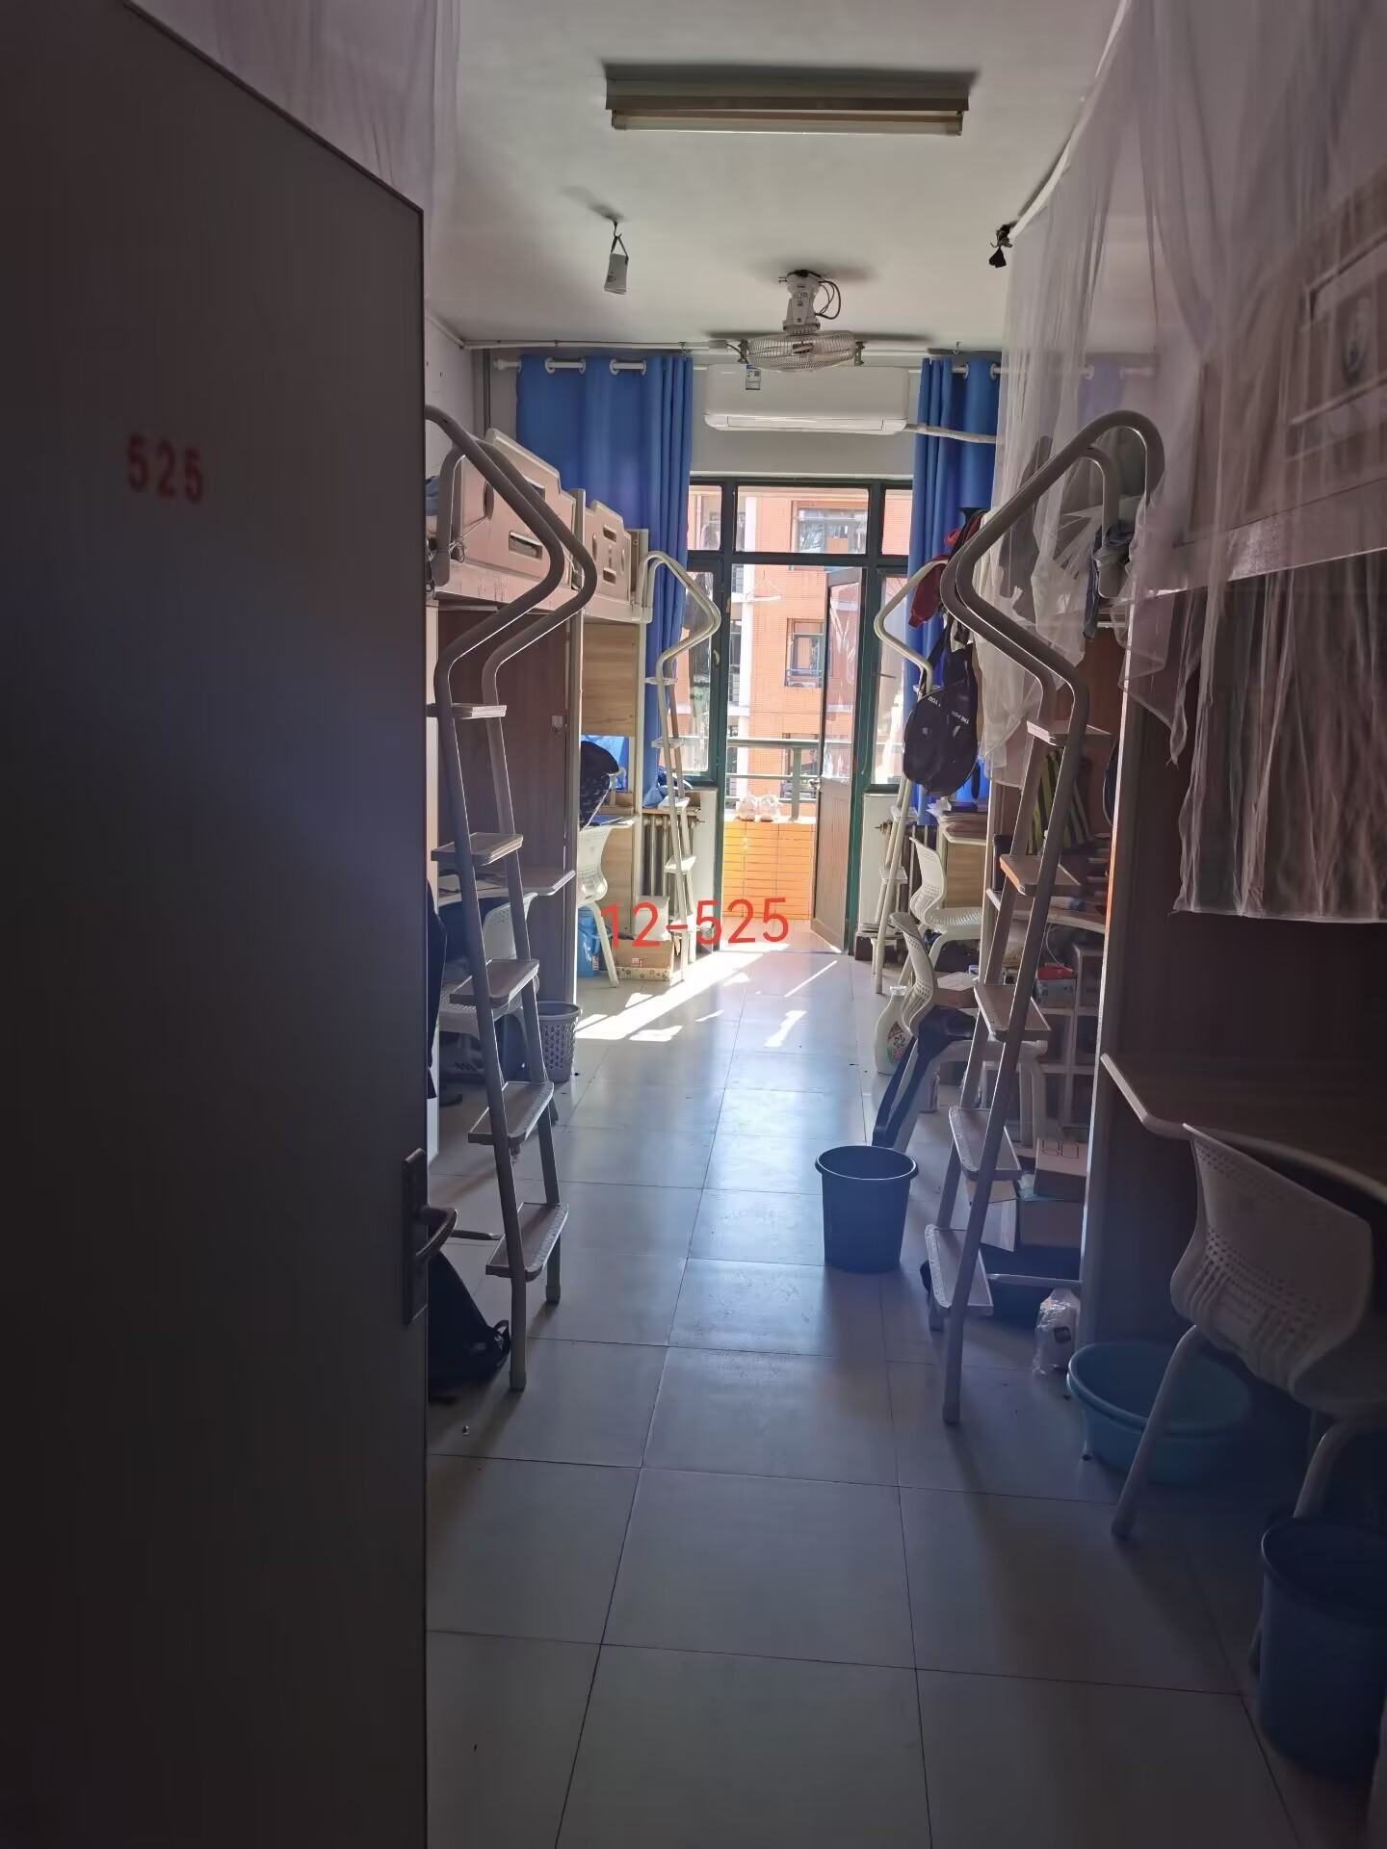
优秀宿舍
12-438（2021级男生）
12-525（2021级男生）

Slide 7
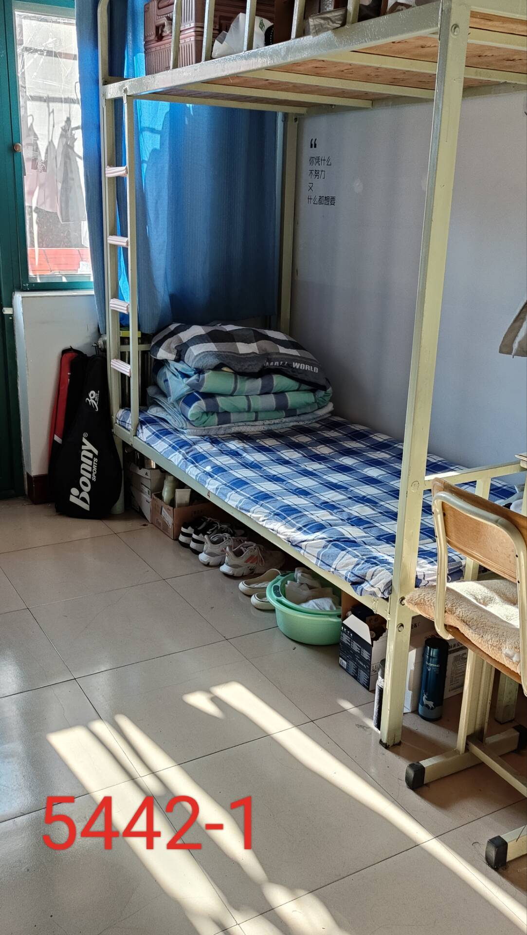
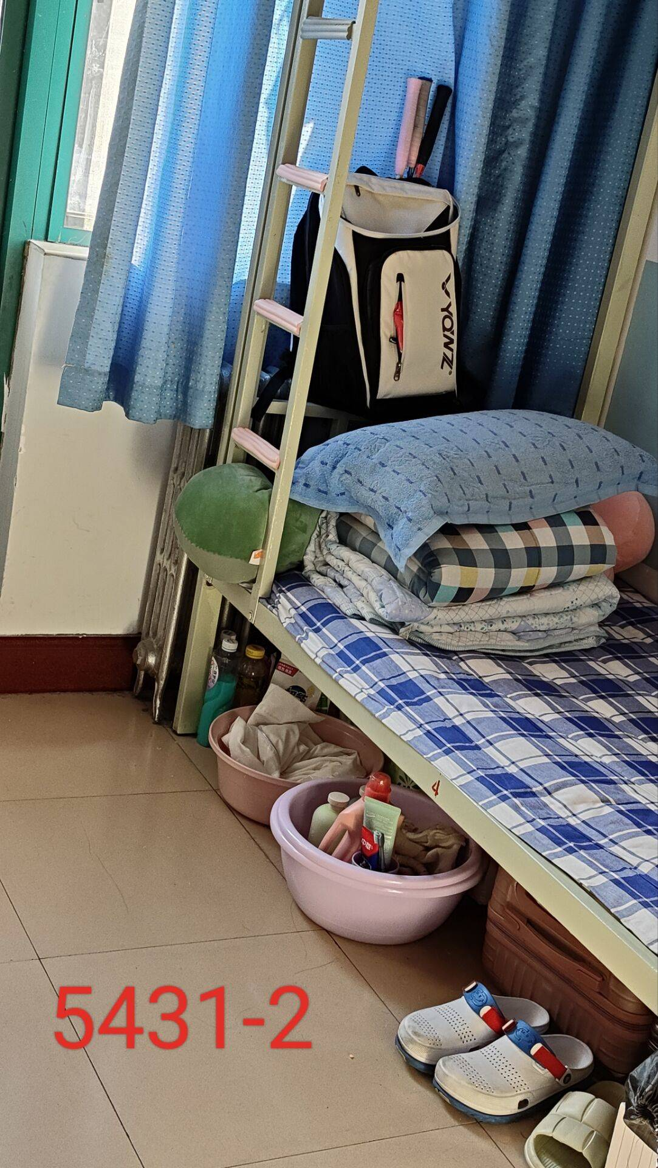
优秀宿舍
5-4421（2022级女生）
5-4312（2022级女生）

Slide 8
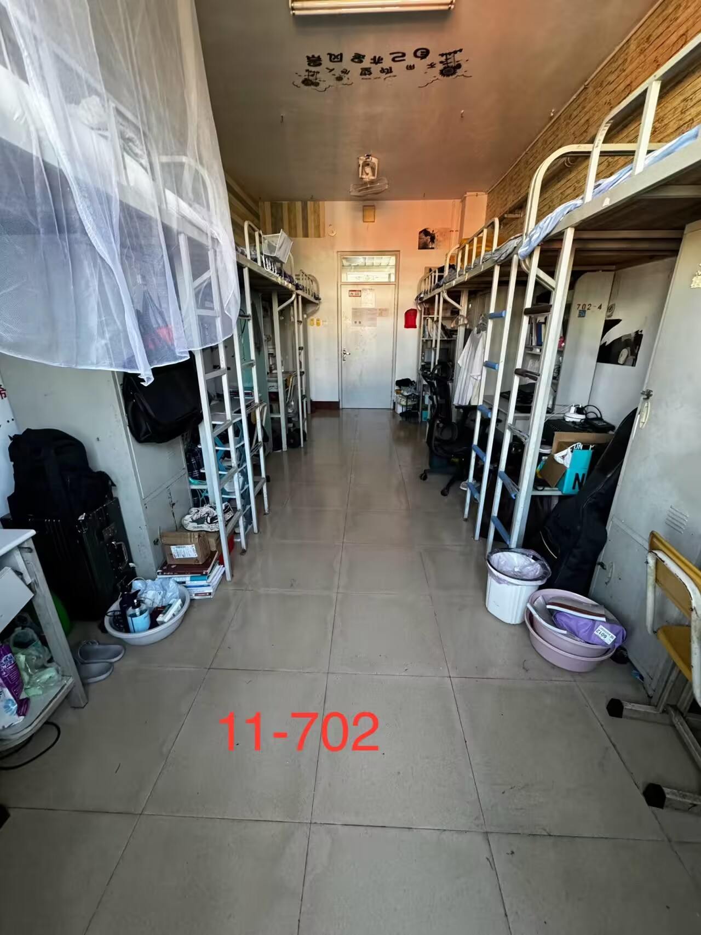
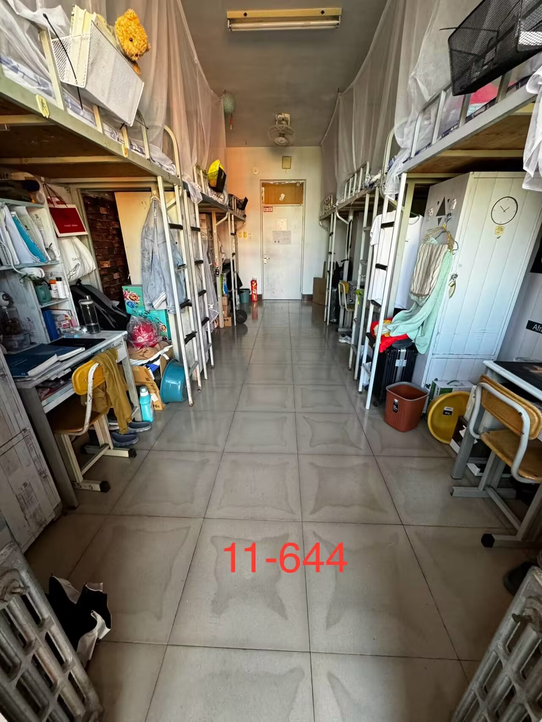
优秀宿舍
11-702（2022级男生）
11-644（2022级男生）

Slide 9
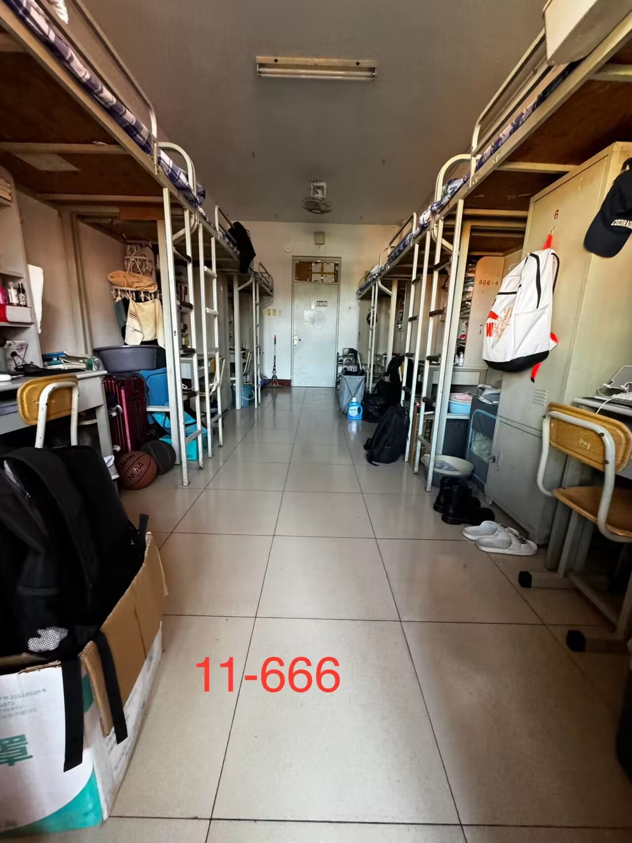
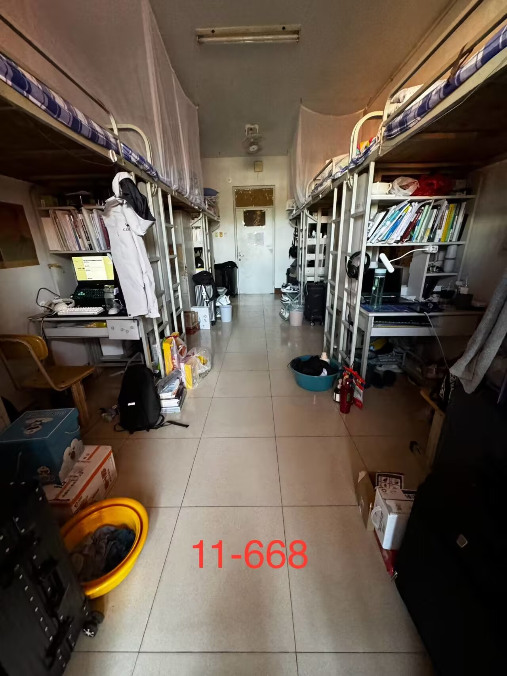
优秀宿舍
11-666（2022级男生）
11-668（2022级男生）

Slide 10
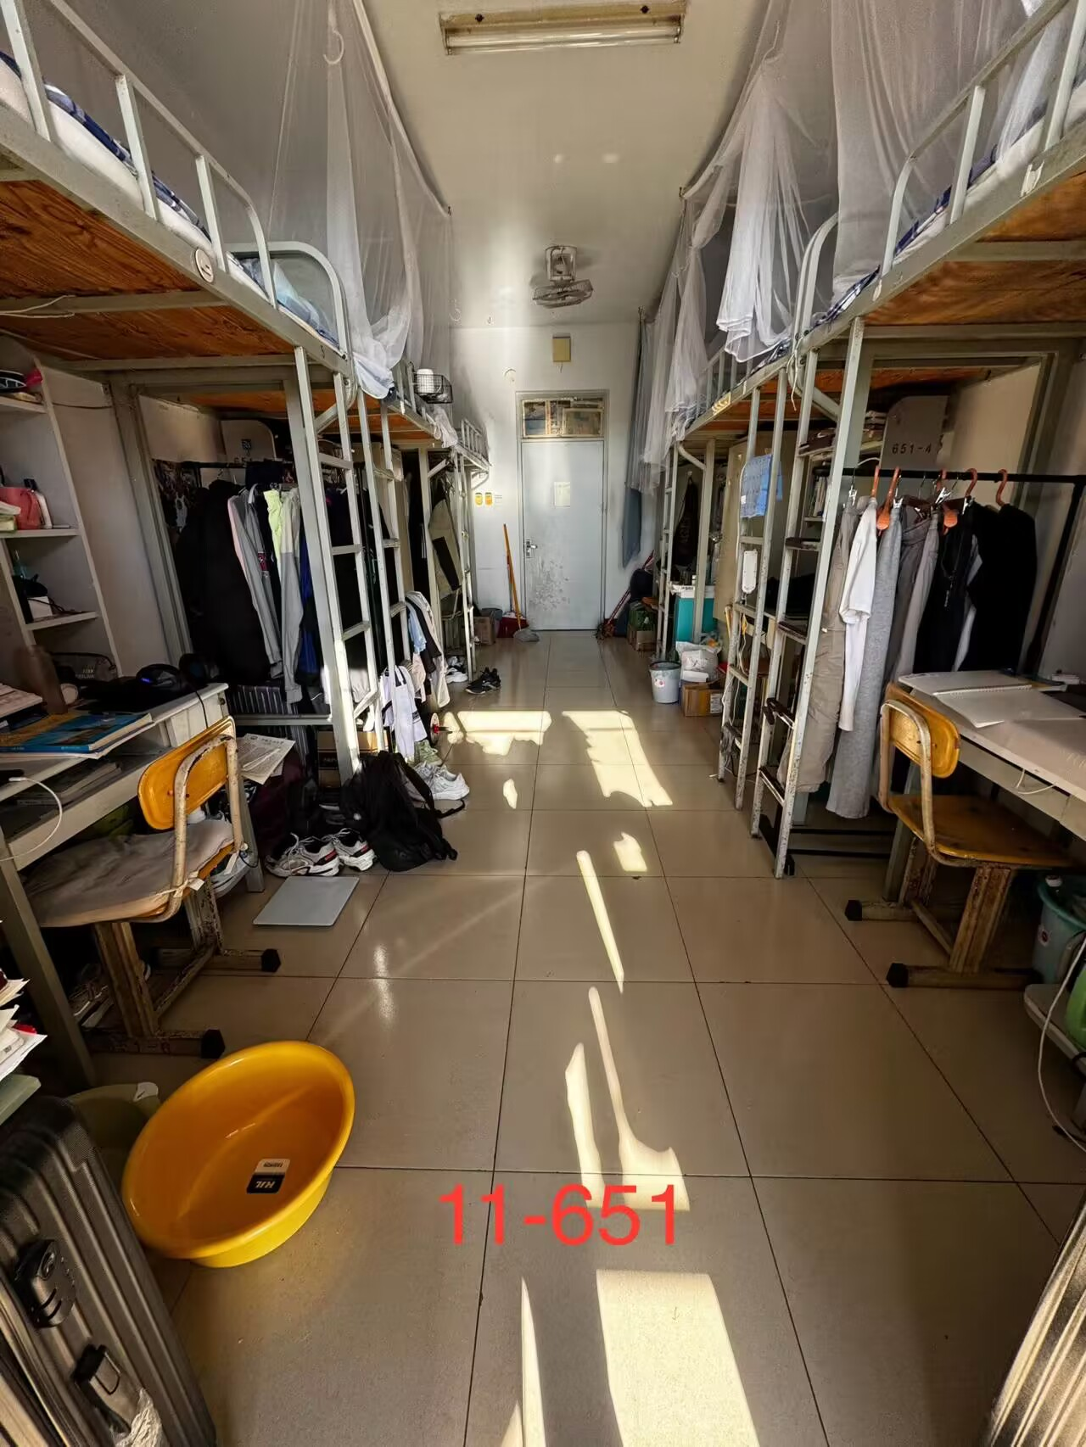
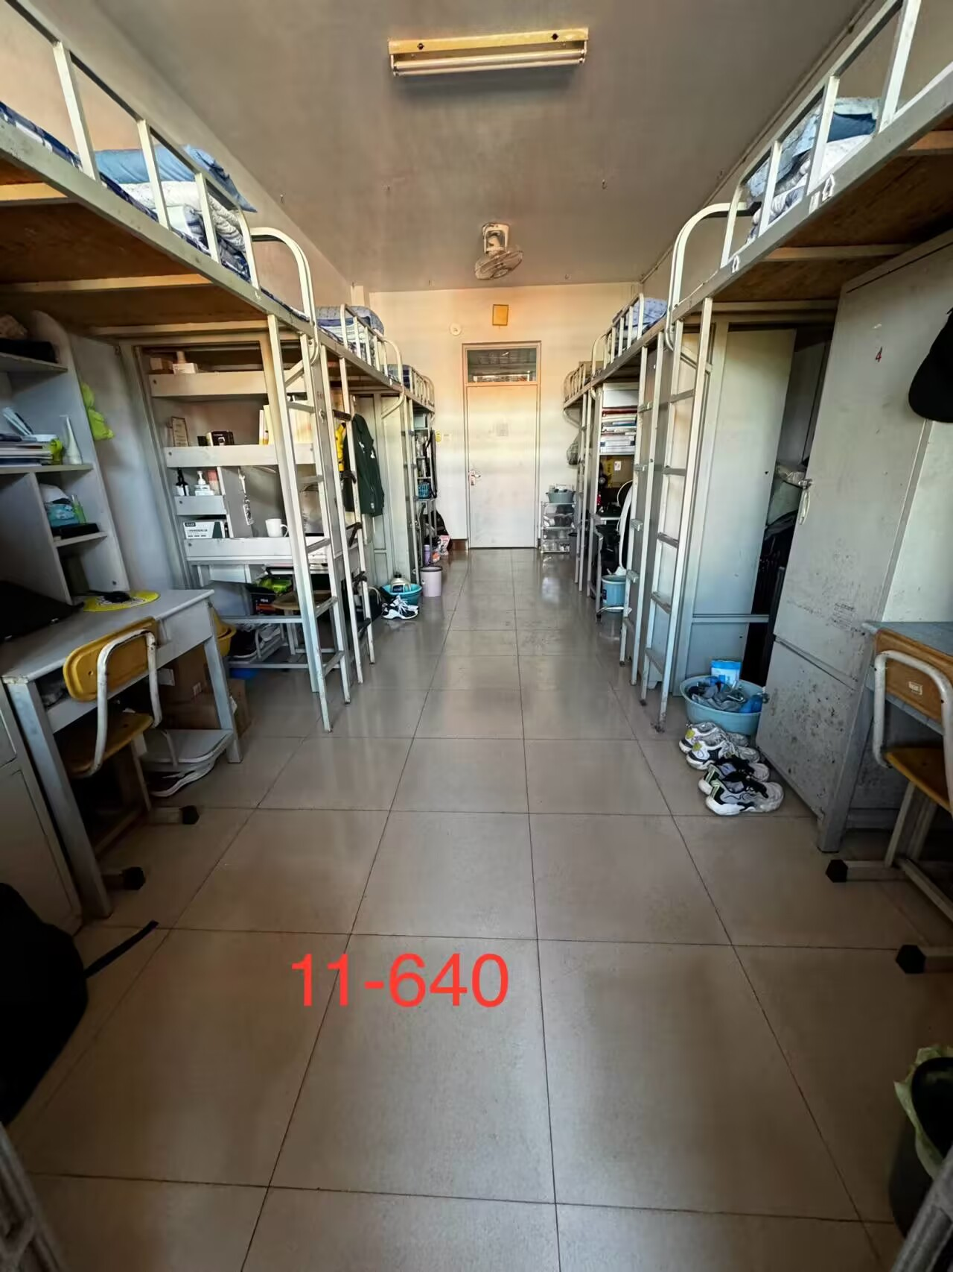
优秀宿舍
11-651（2022级男生）
11-640（2022级男生）

Slide 11
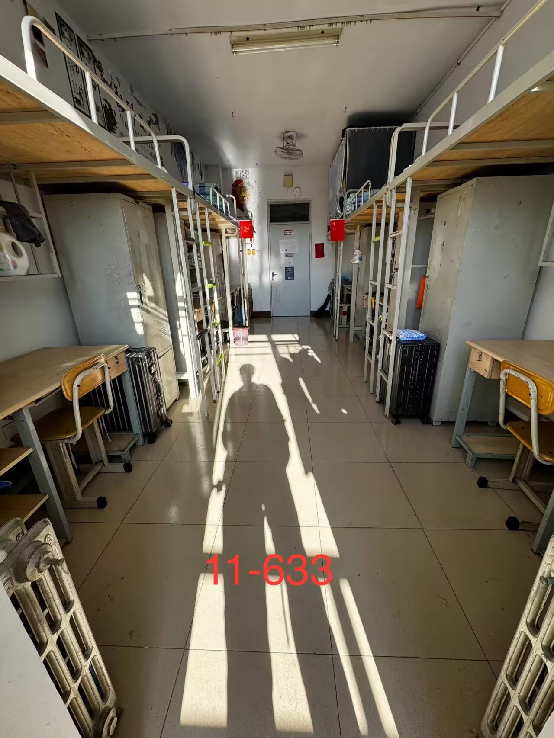
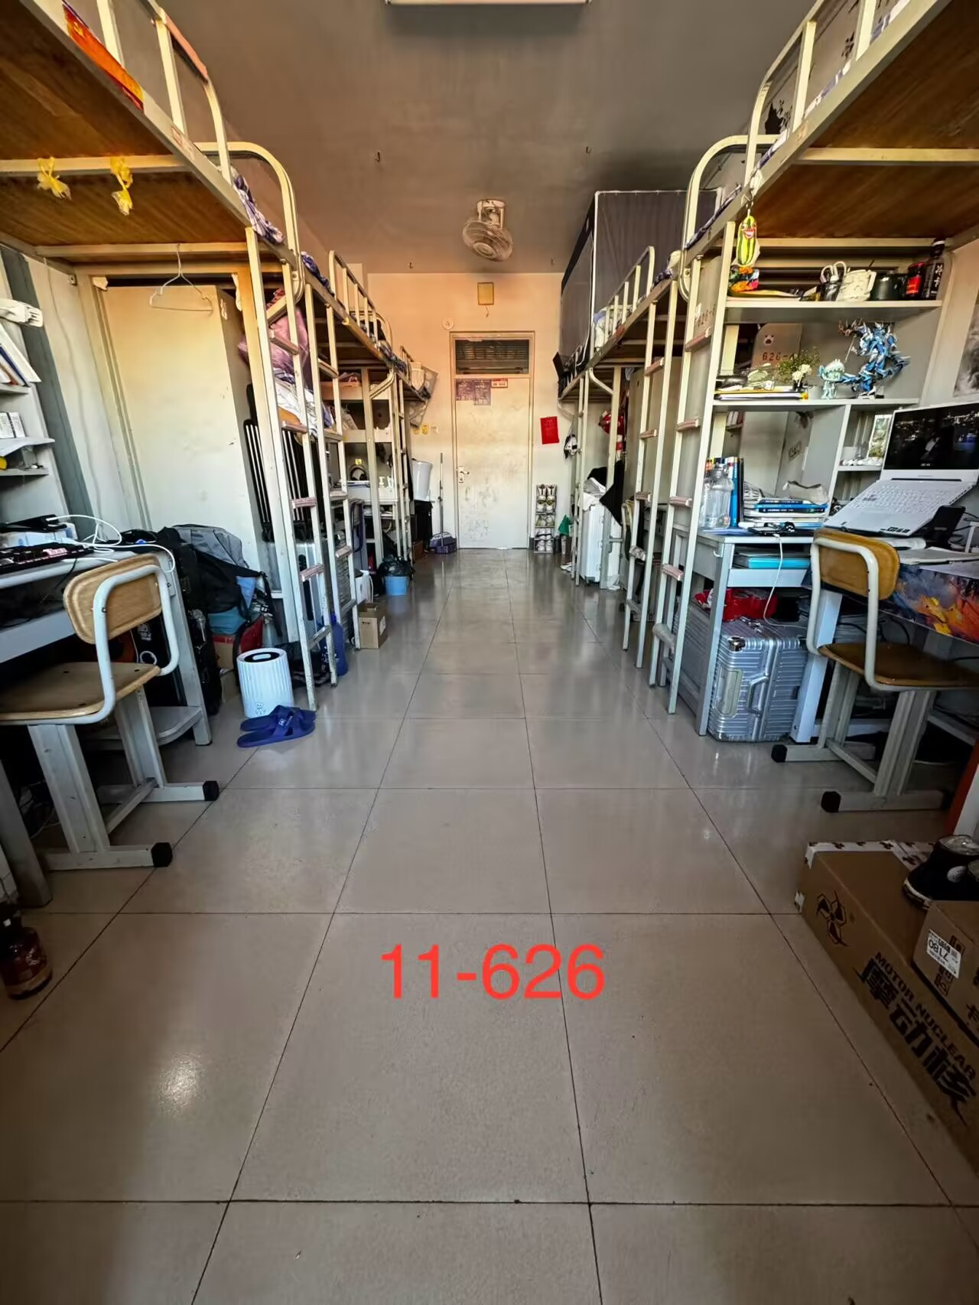
优秀宿舍
11-633（2022级男生）
11-626（2022级男生）

Slide 12
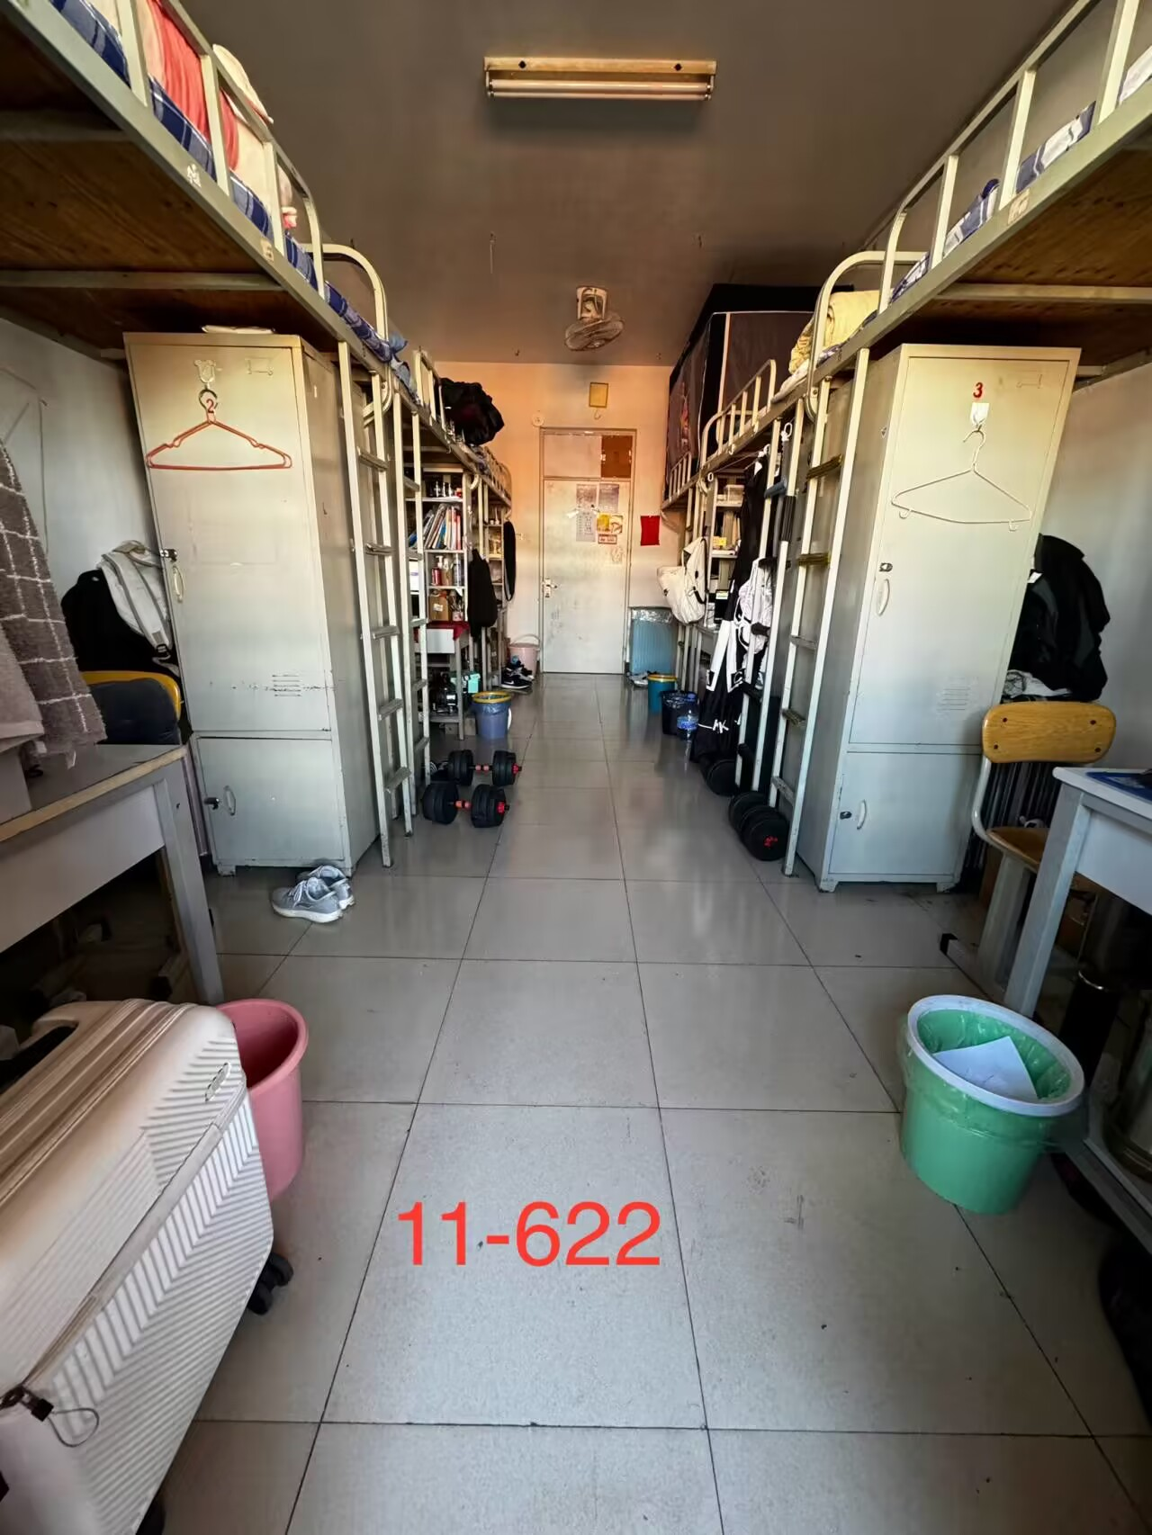
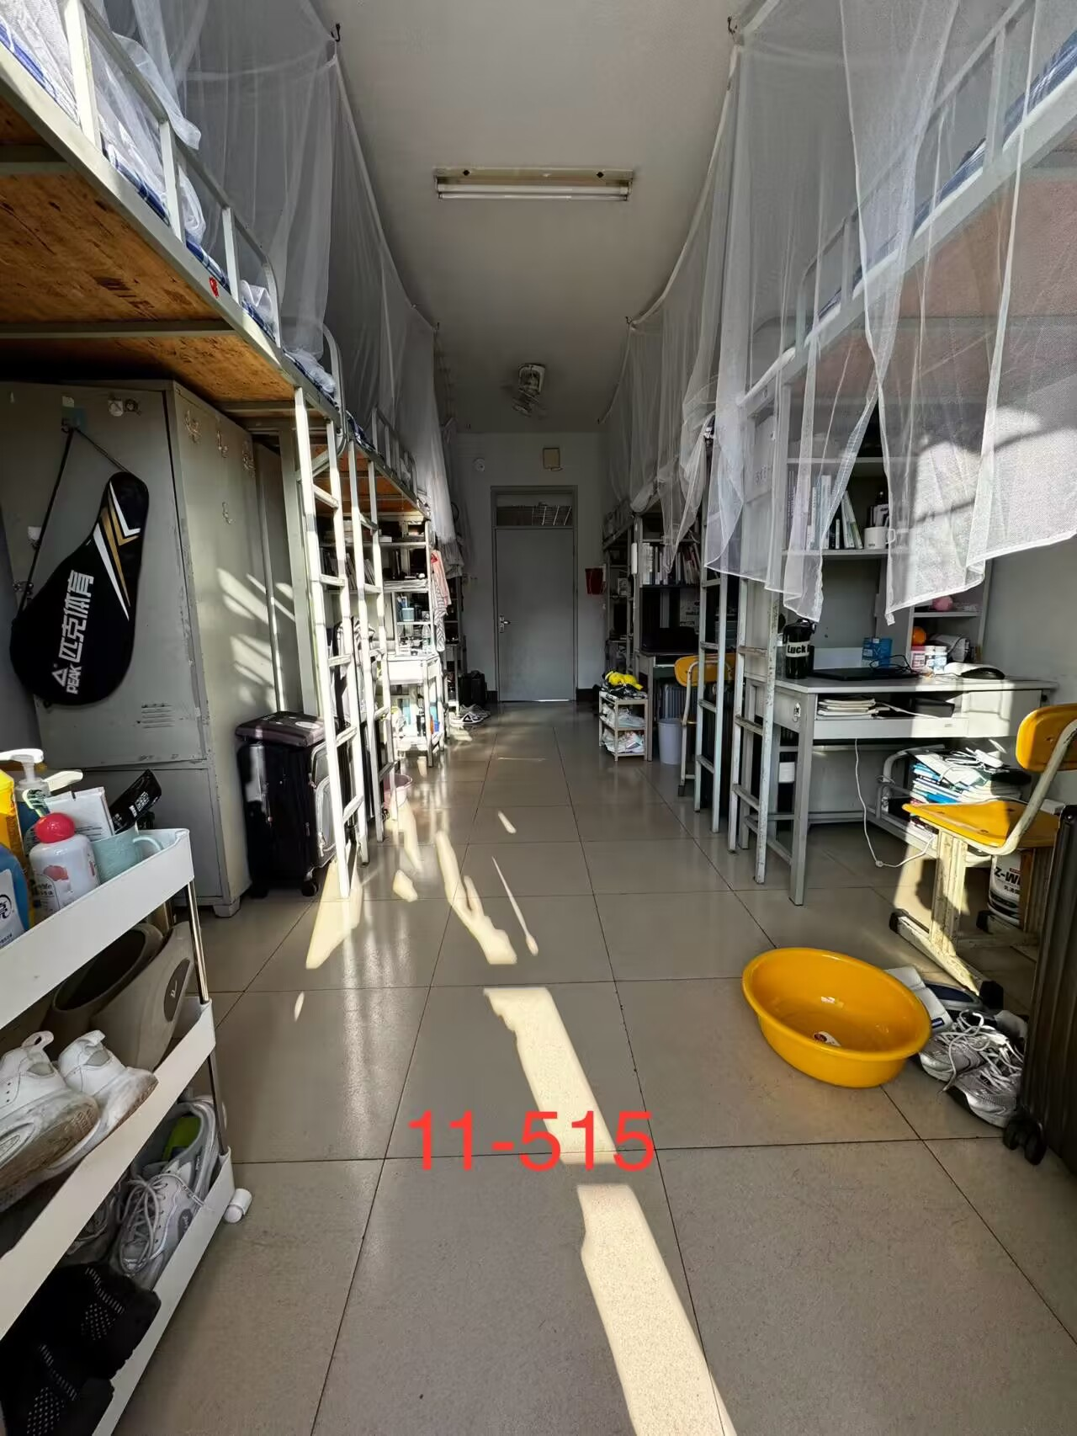
优秀宿舍
11-622（2022级男生）
11-515（2022级男生）

Slide 13
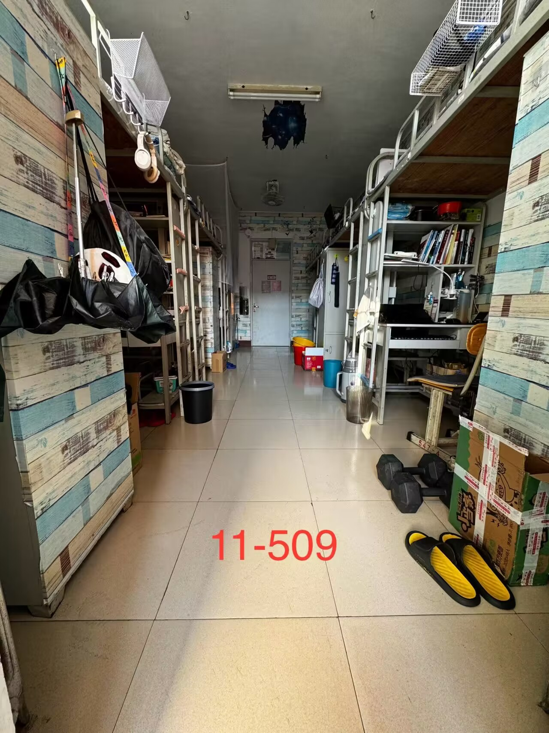
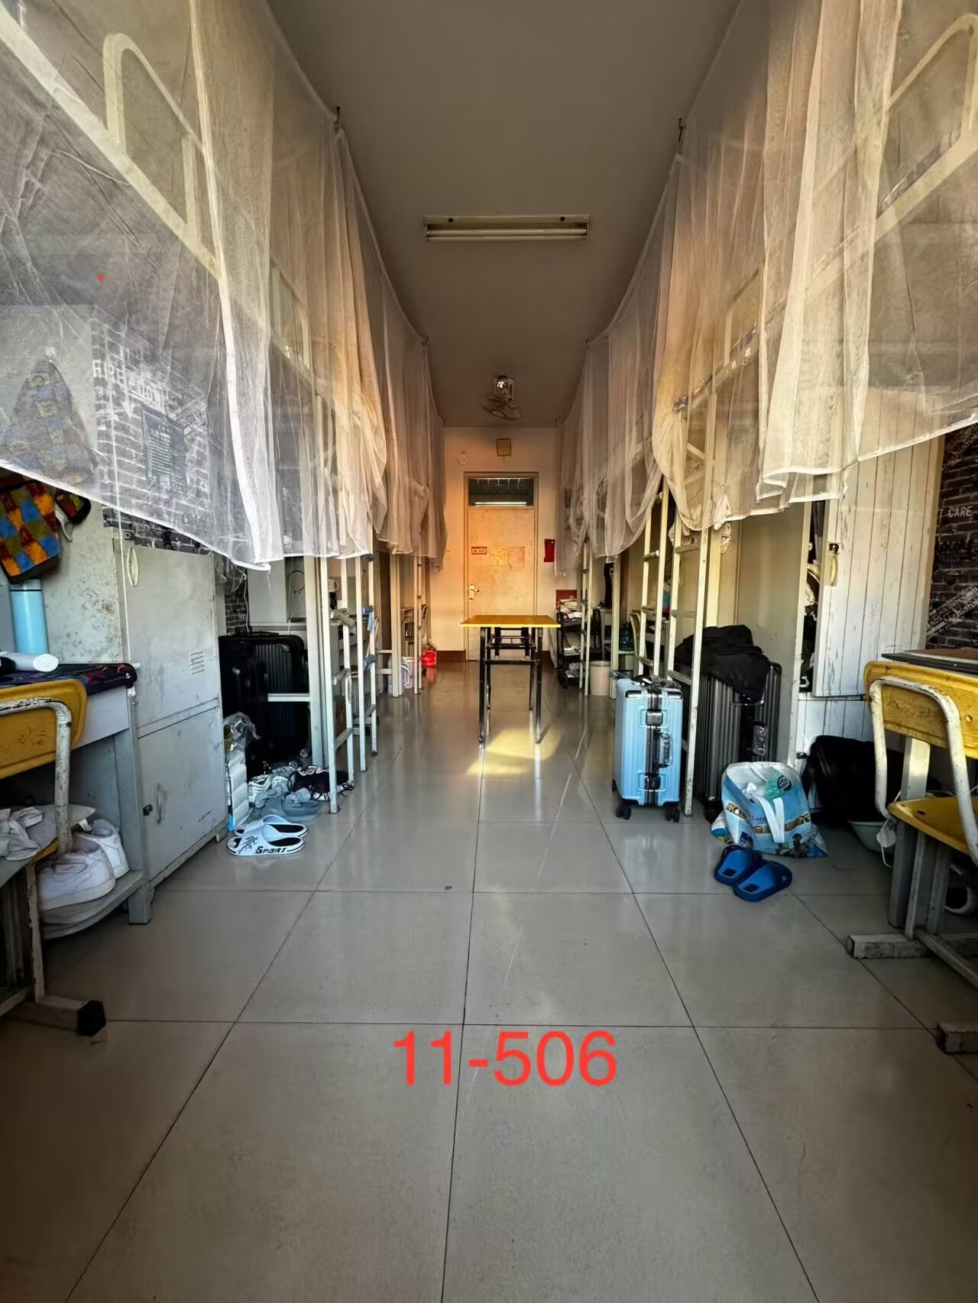
优秀宿舍
11-509（2022级男生）
11-506（2022级男生）

Slide 14
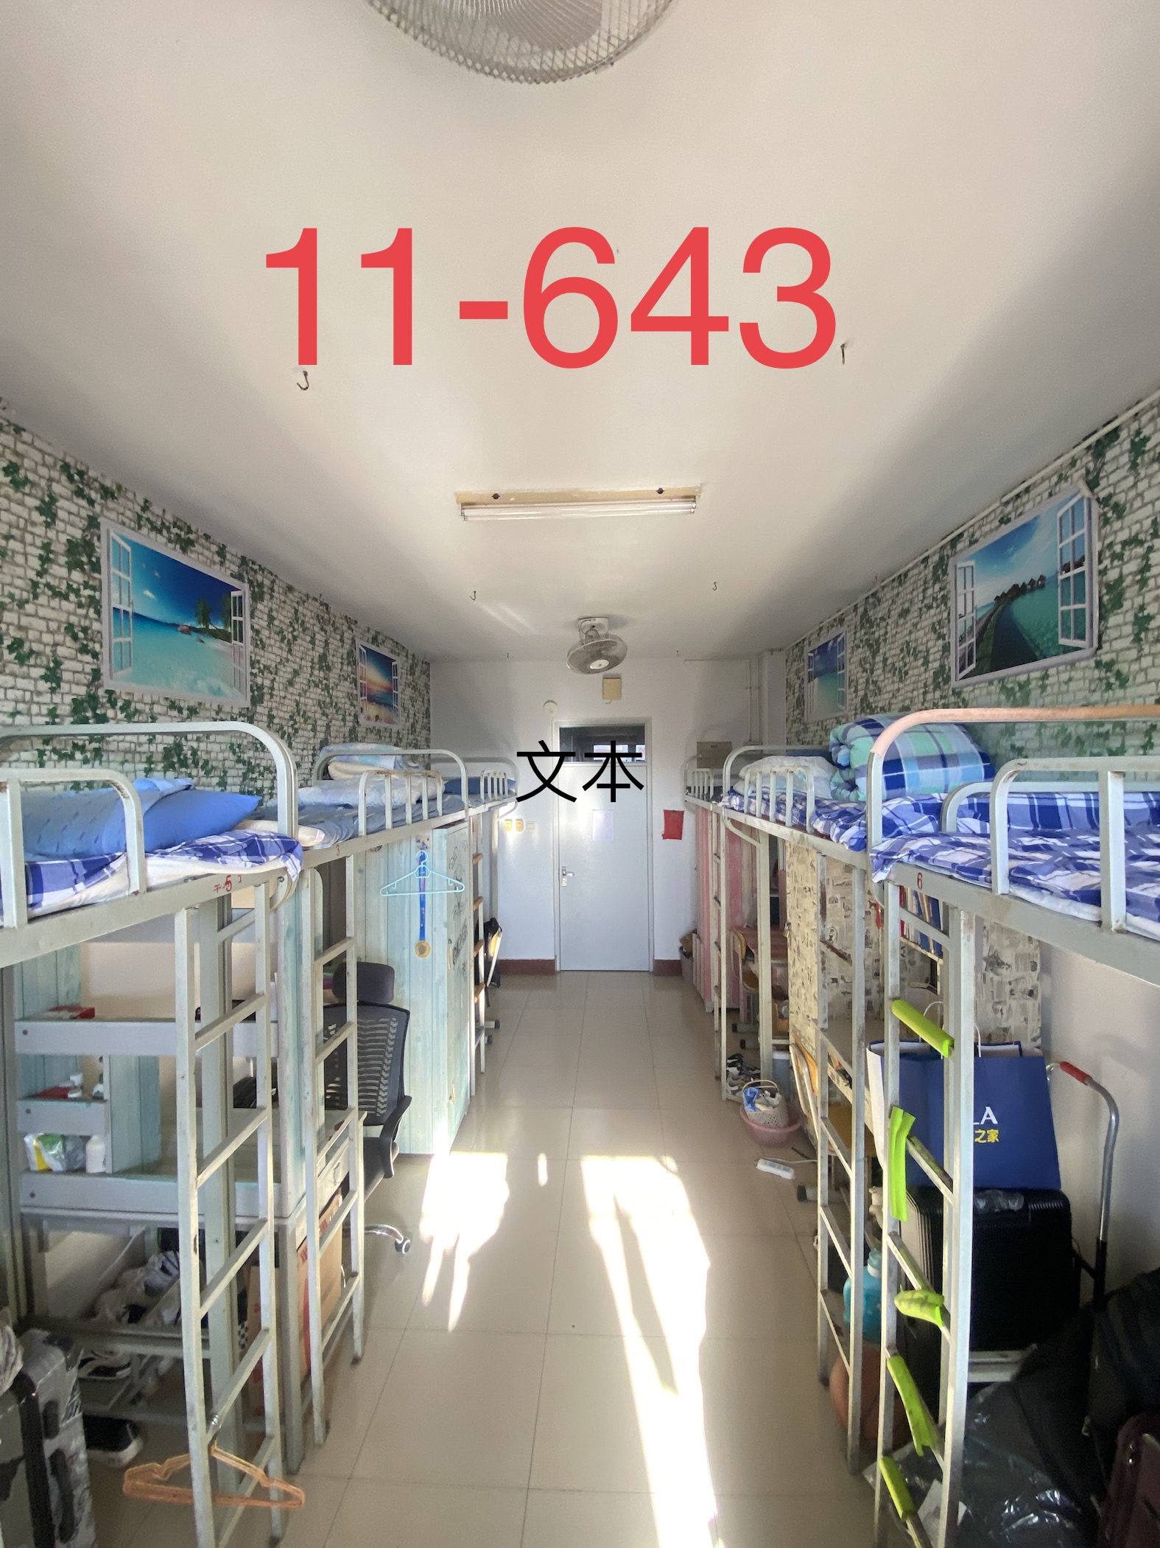
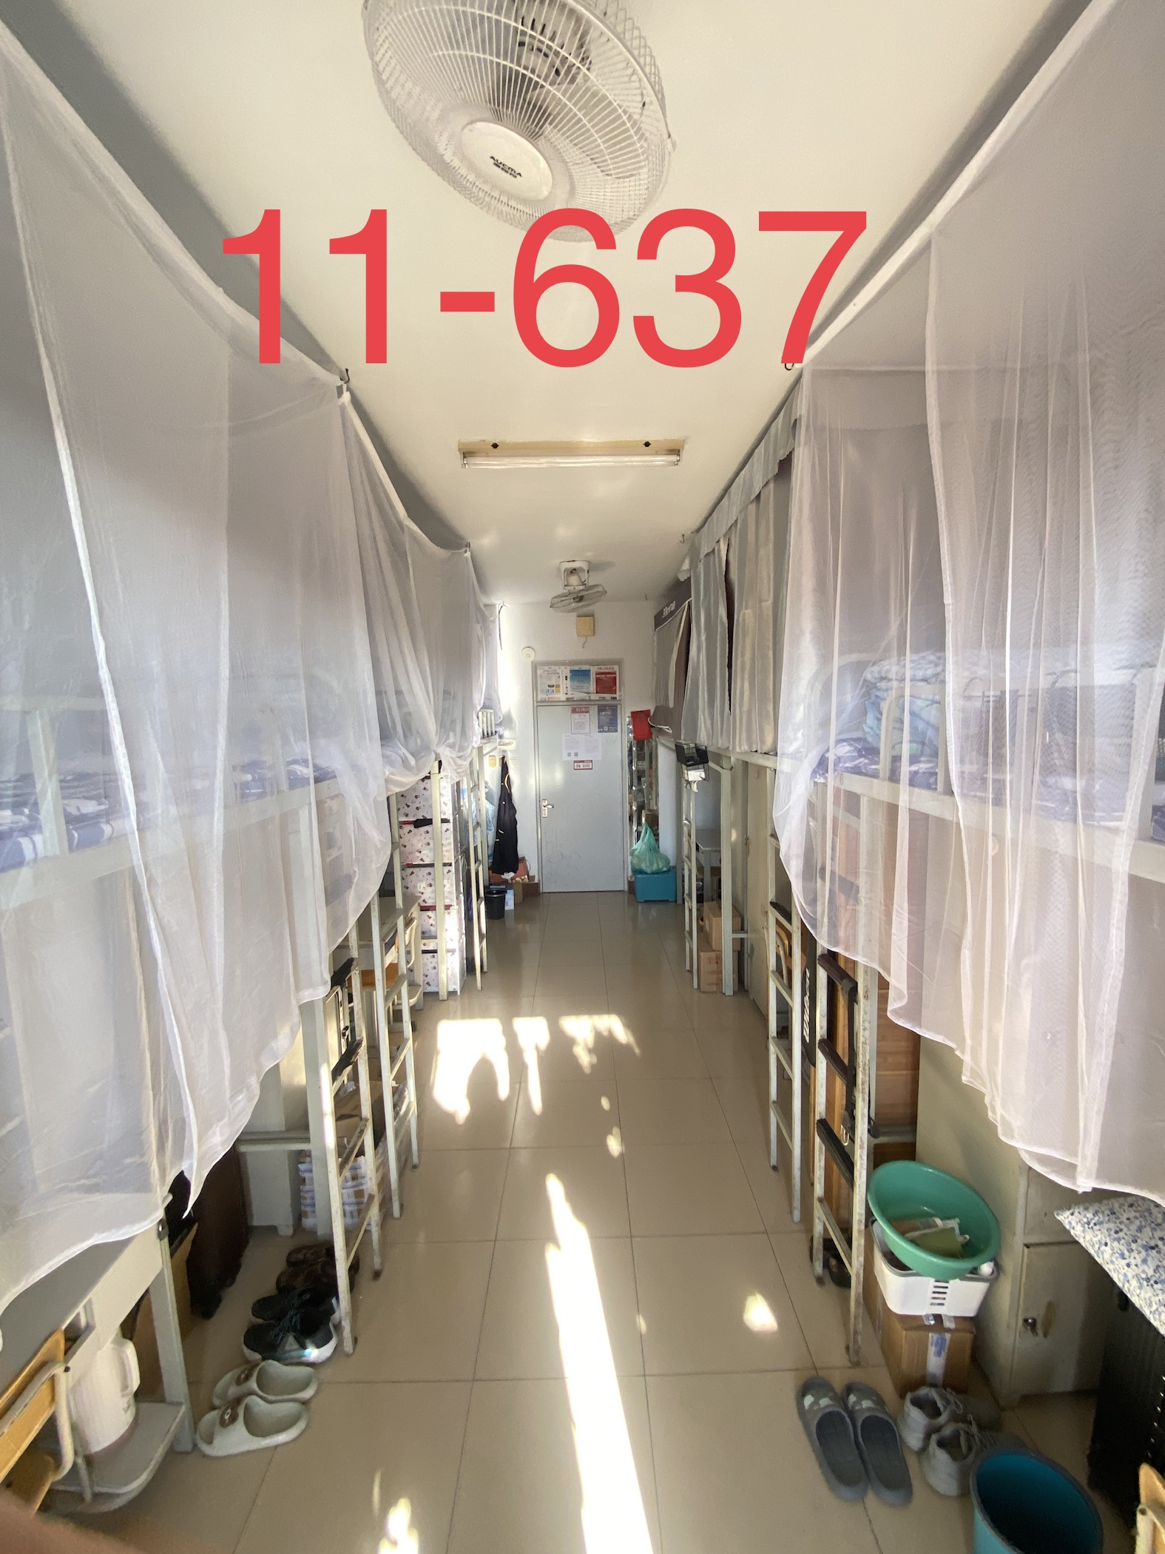
优秀宿舍
11-643（2022级男生）
11-637（2022级男生）

Slide 15
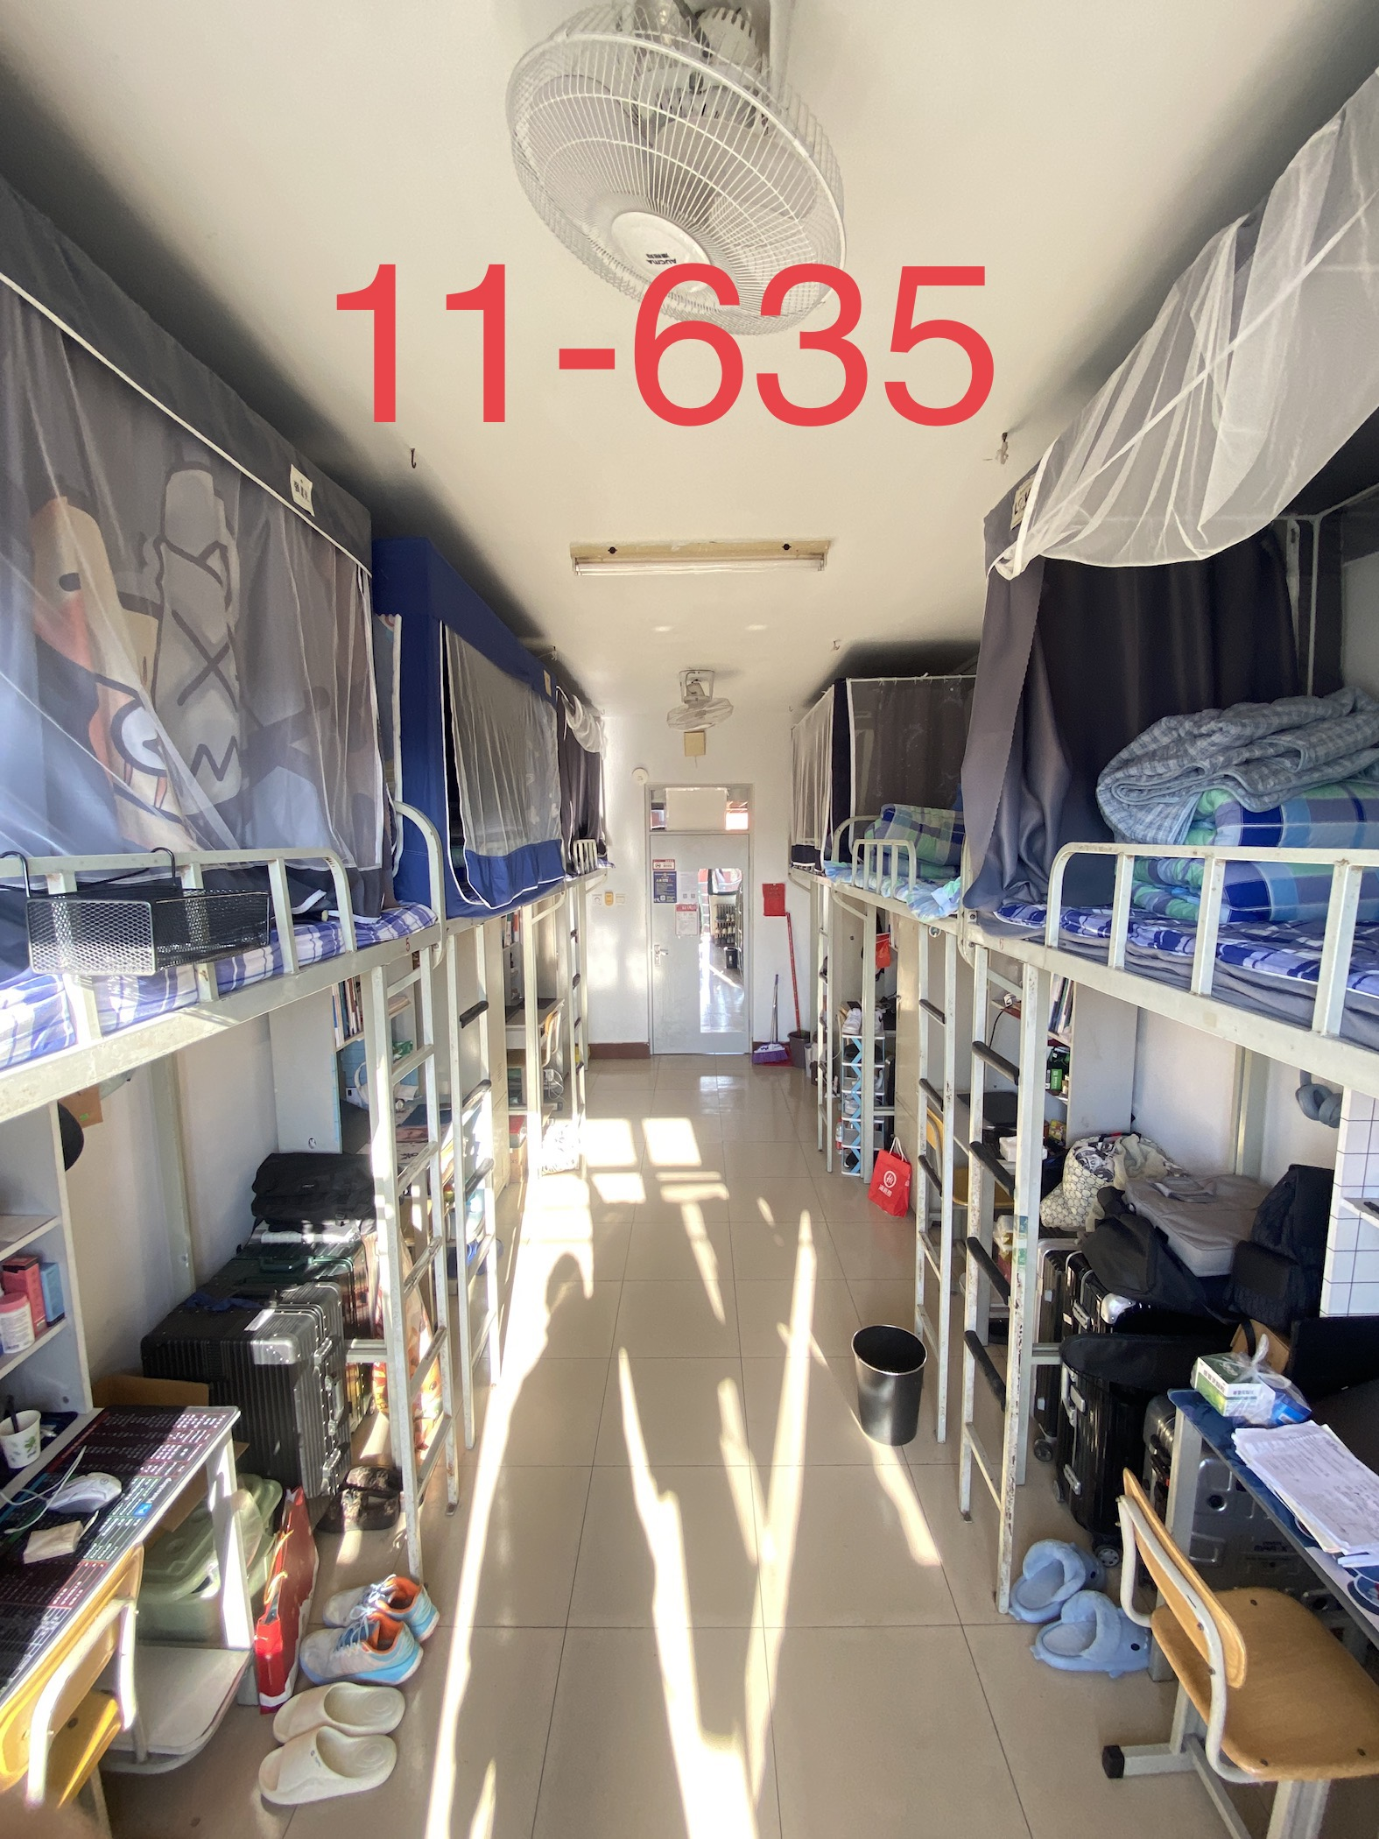
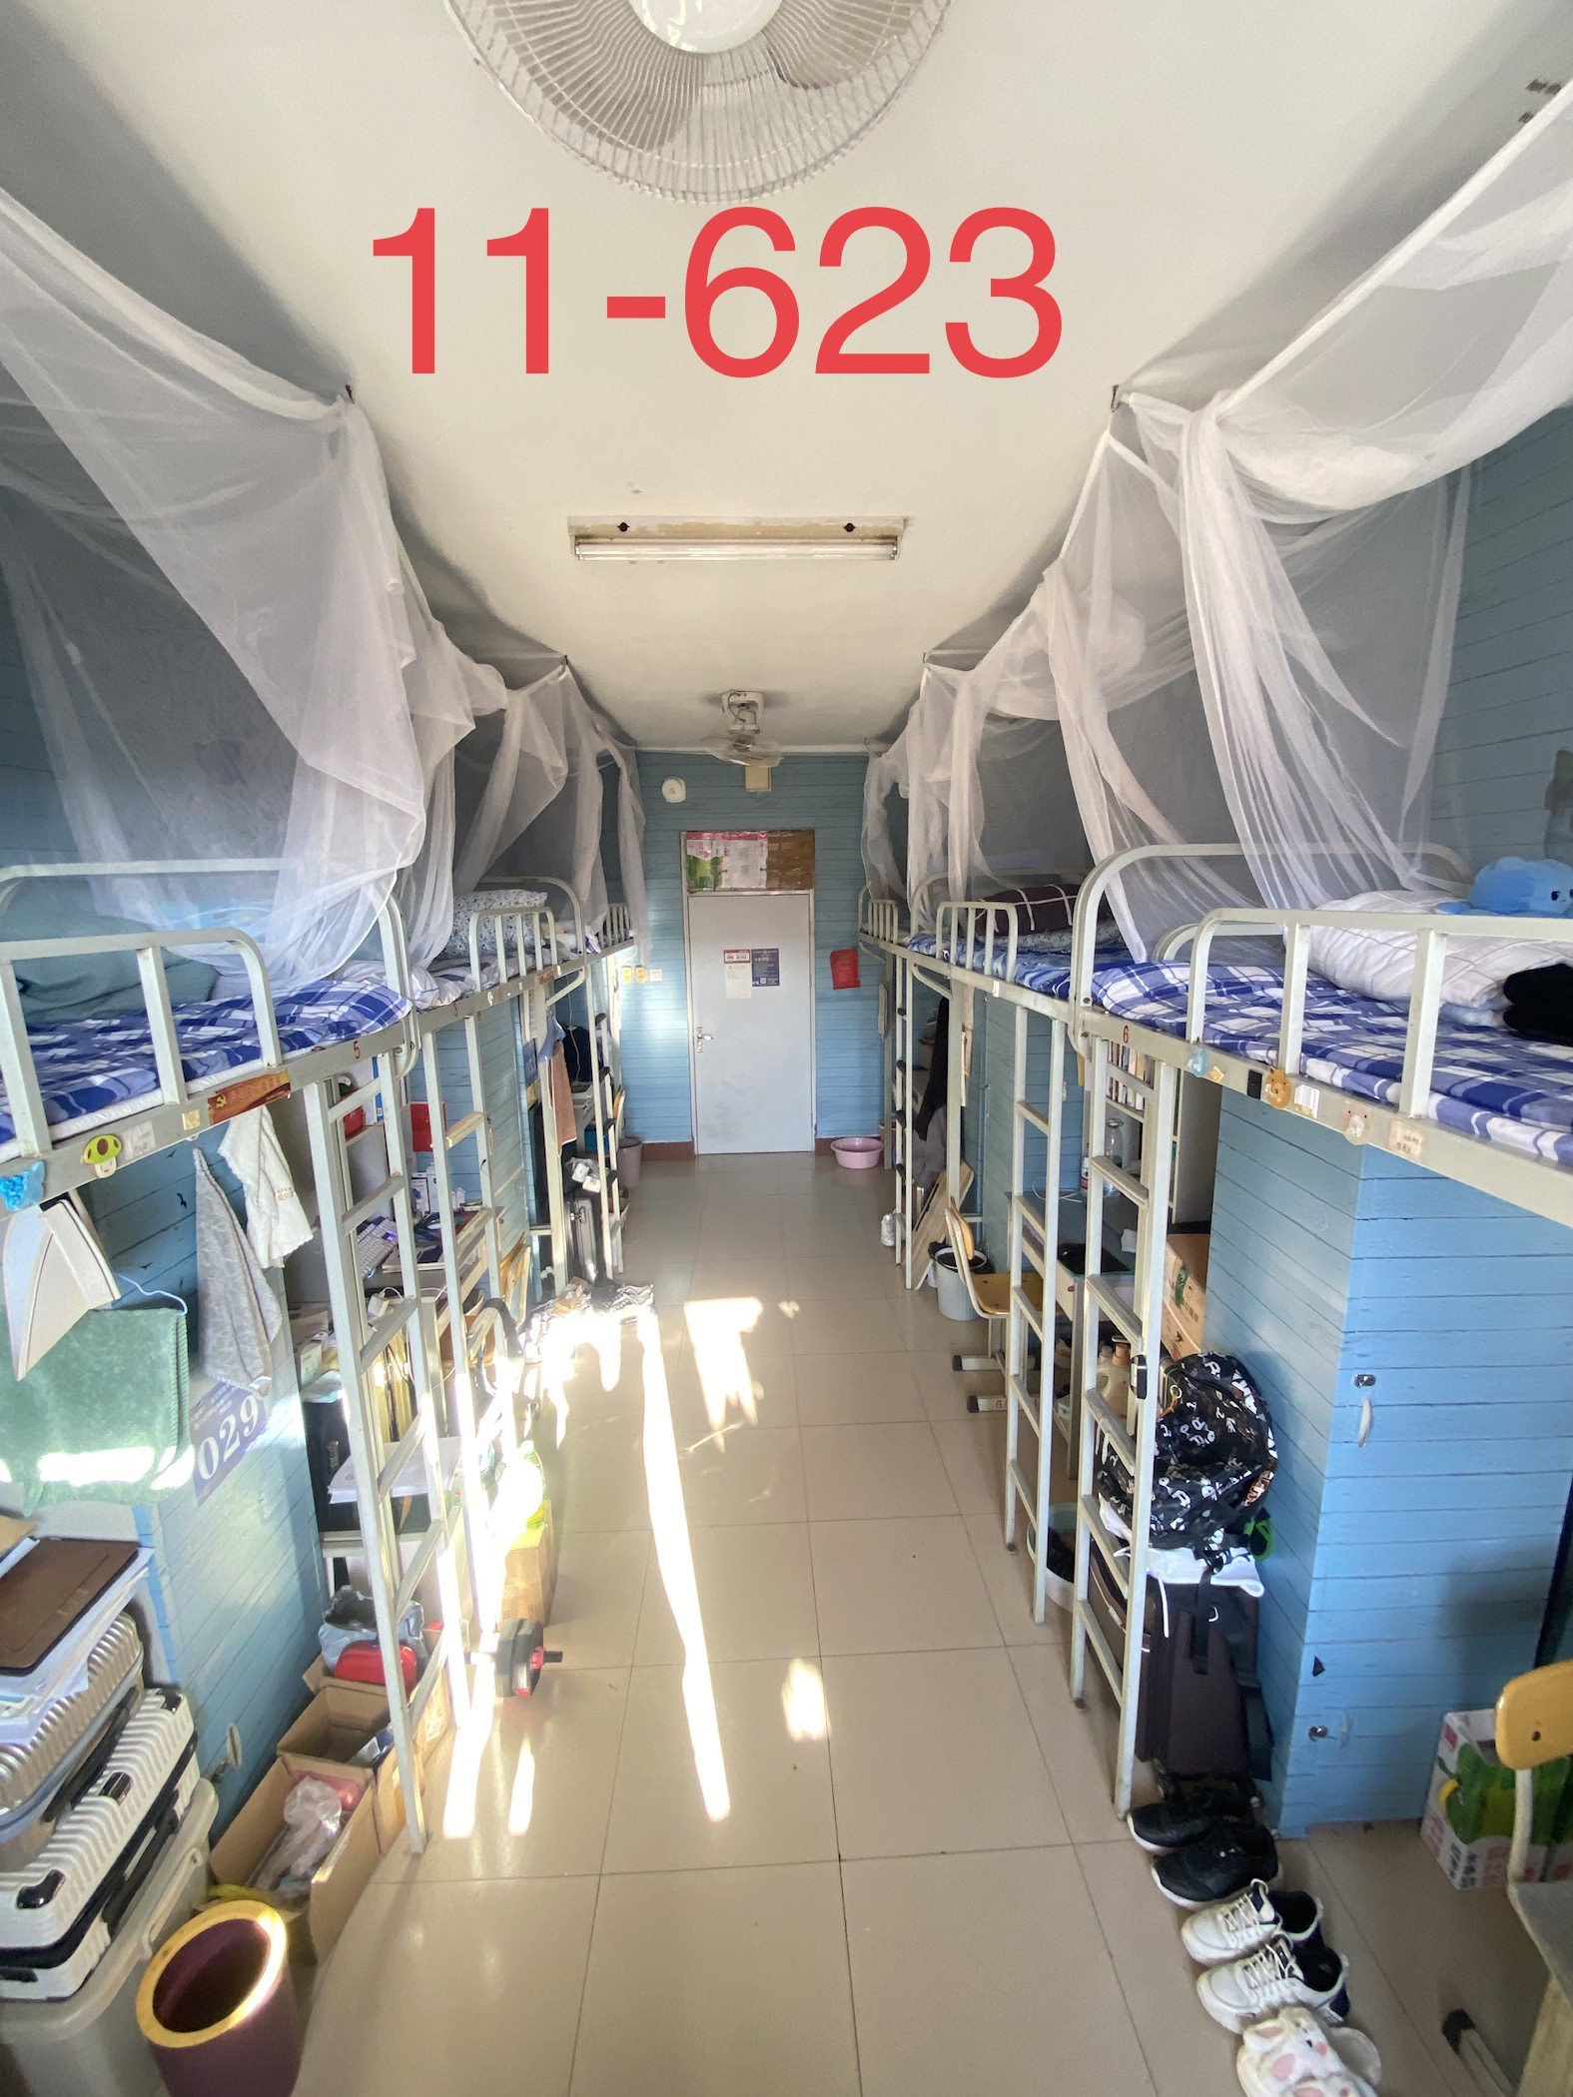
优秀宿舍
11-635（2022级男生）
11-623（2022级男生）

Slide 16
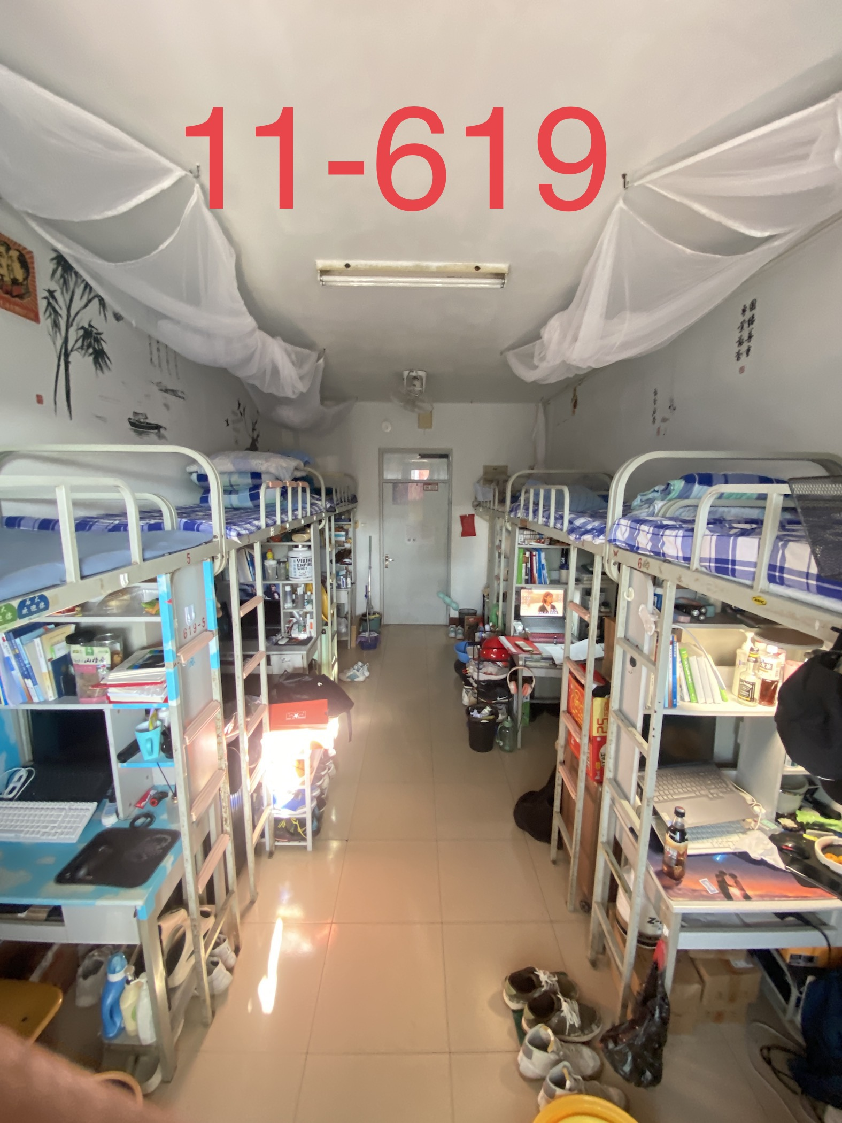
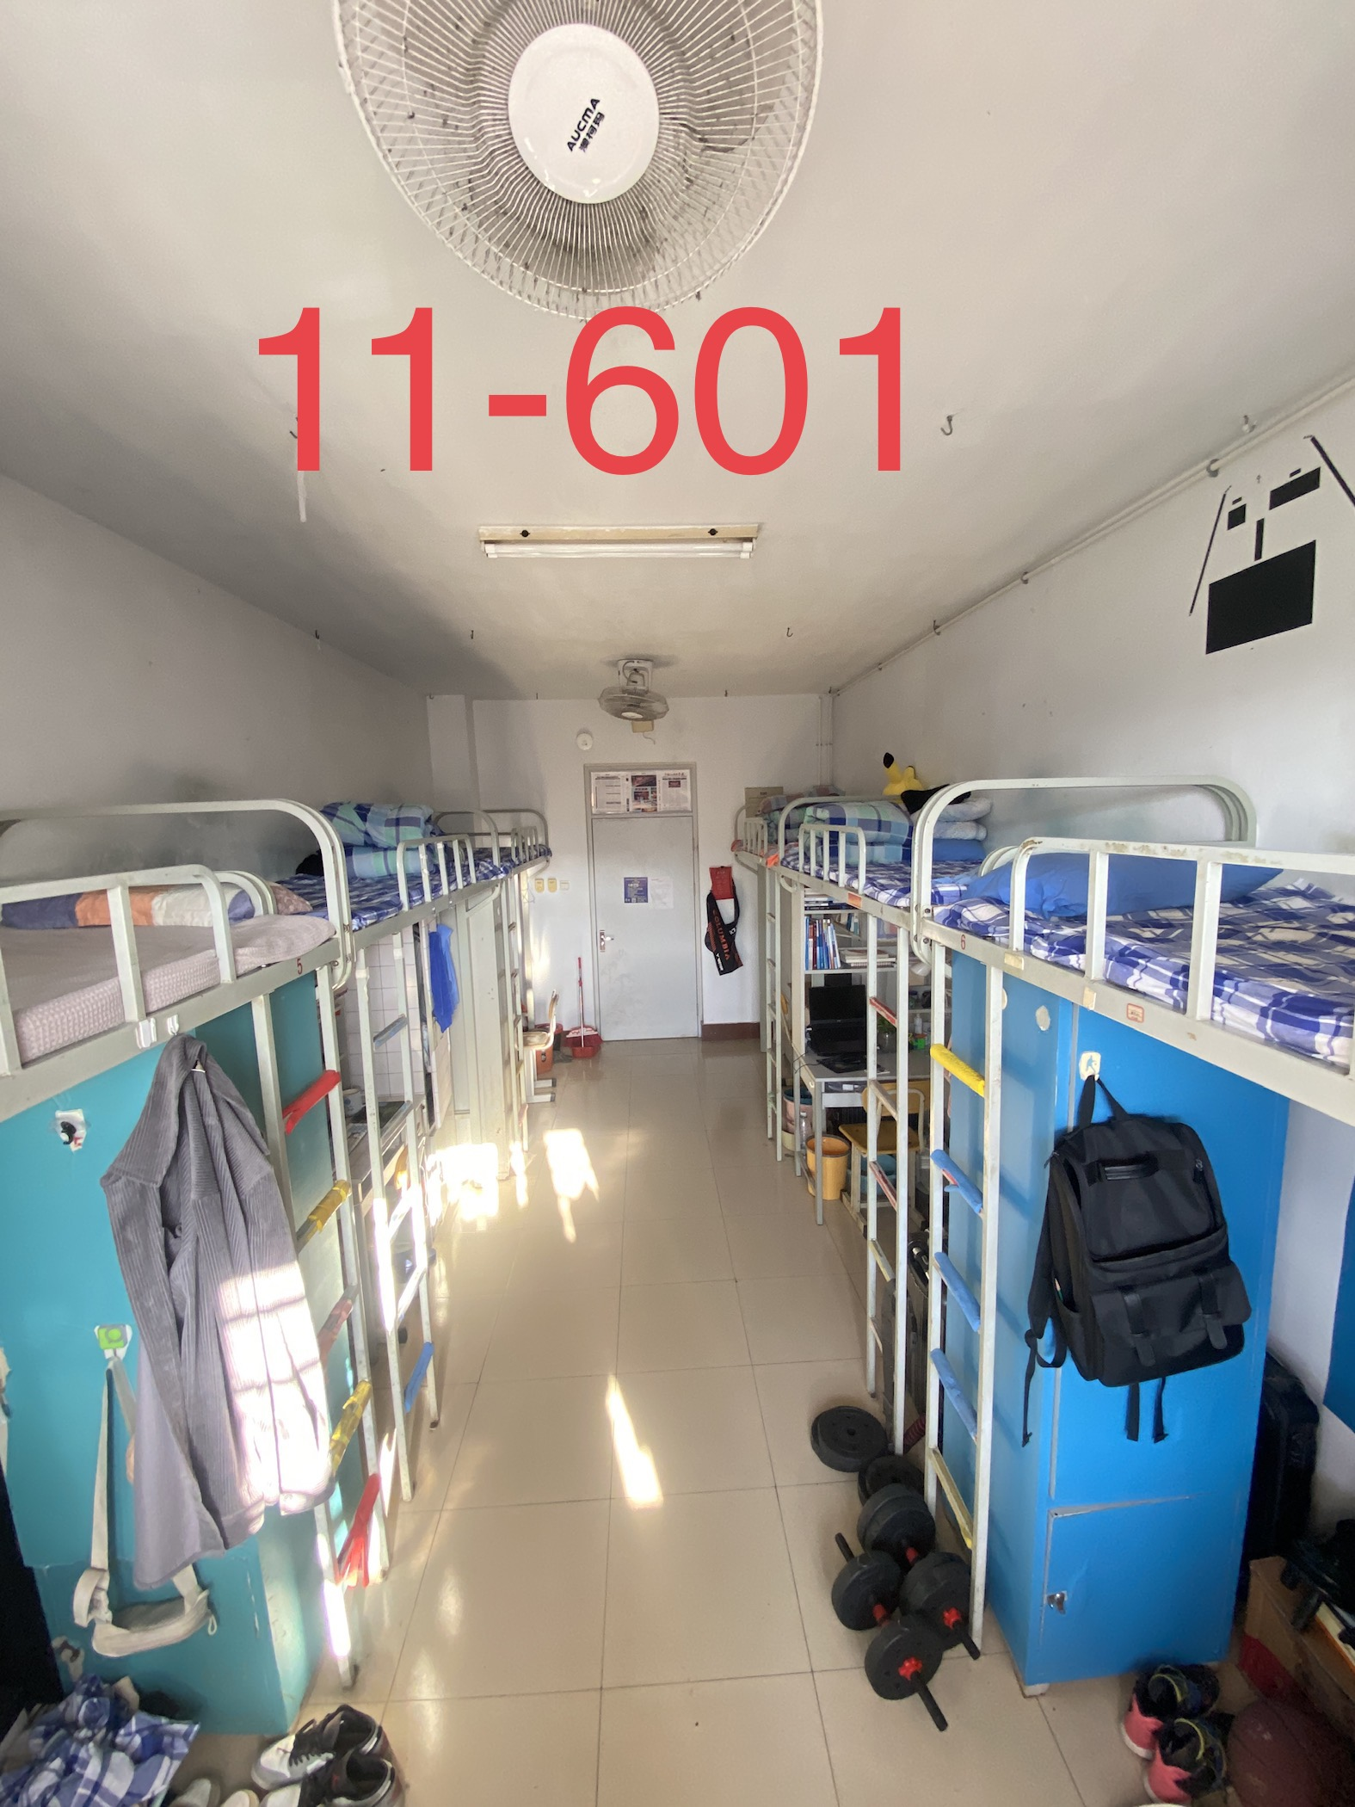
优秀宿舍
11-619（2022级男生）
11-601（2022级男生）

Slide 17
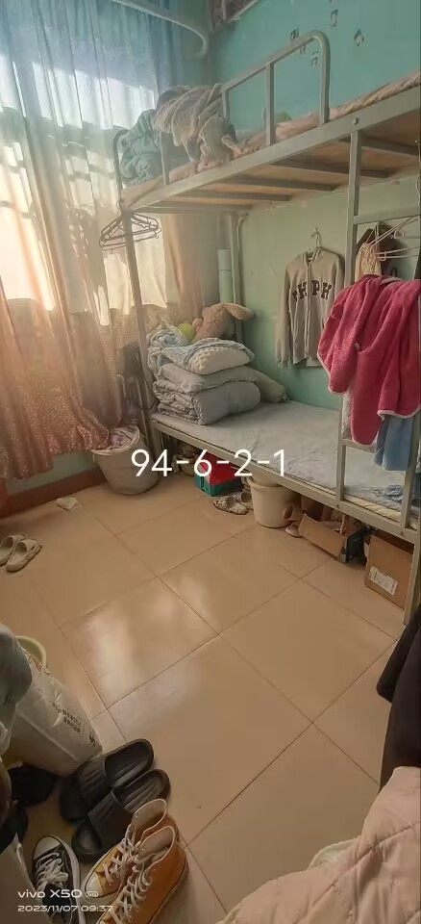
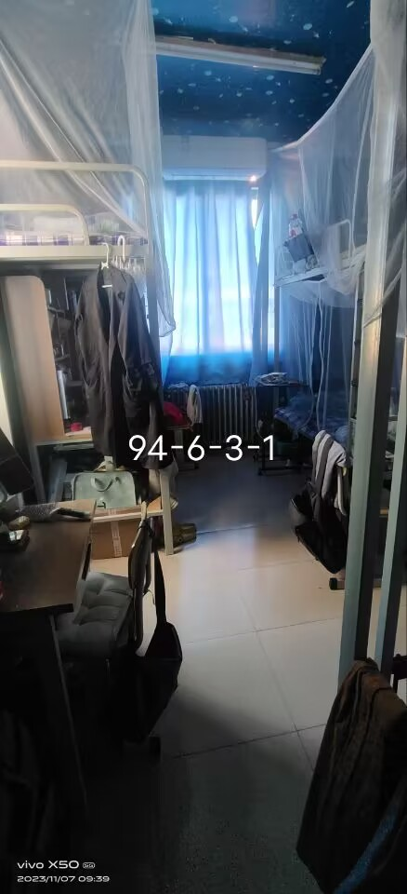
优秀宿舍
9-4622（2021级女生）
9-4621（2021级女生）
9-4631（2021级女生）

Slide 18
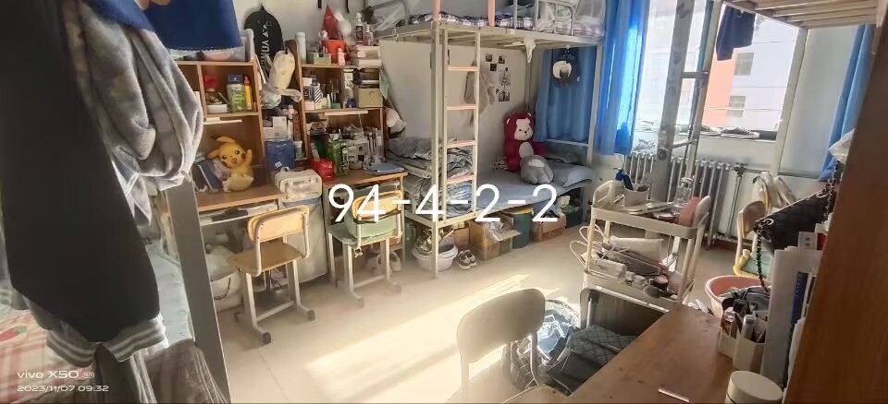
优秀宿舍
9-4422（2021级女生）

Slide 19
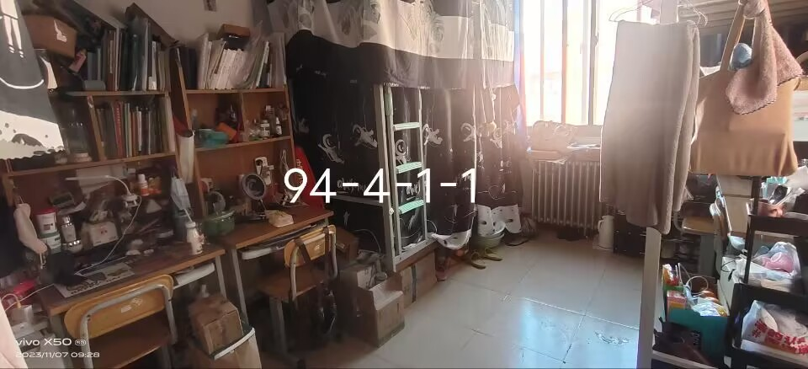
优秀宿舍
9-4411（2021级女生）

Slide 20
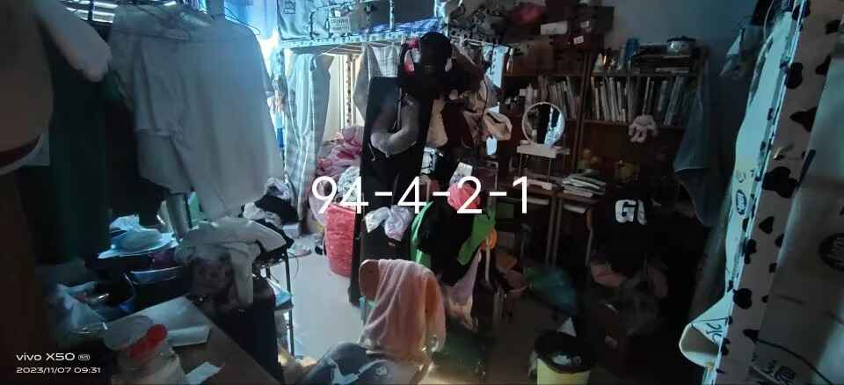
存在问题宿舍
9-4421（2021级女生）
凳子，书桌，地面都堆放着杂物

Slide 21
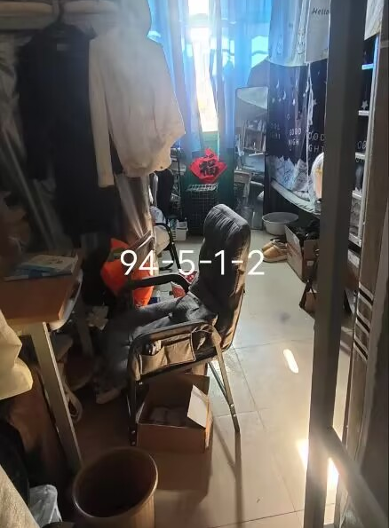
存在问题宿舍
9-4512（2021级女生）
地面堆放杂物

Slide 22
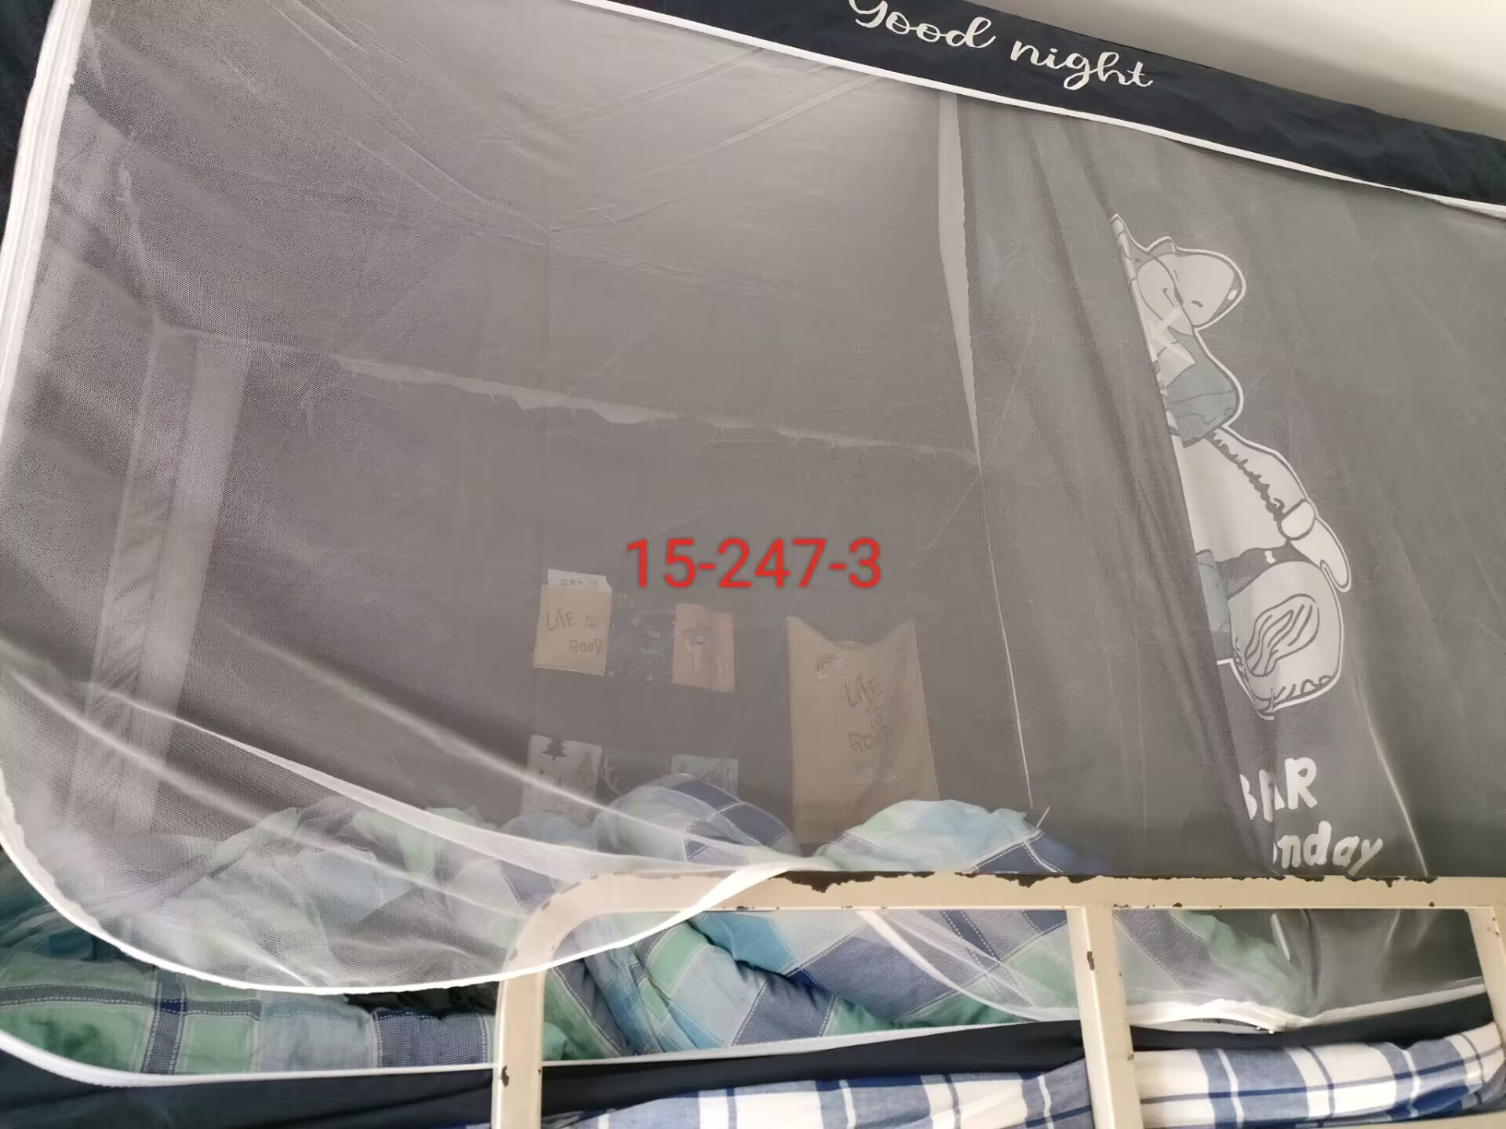
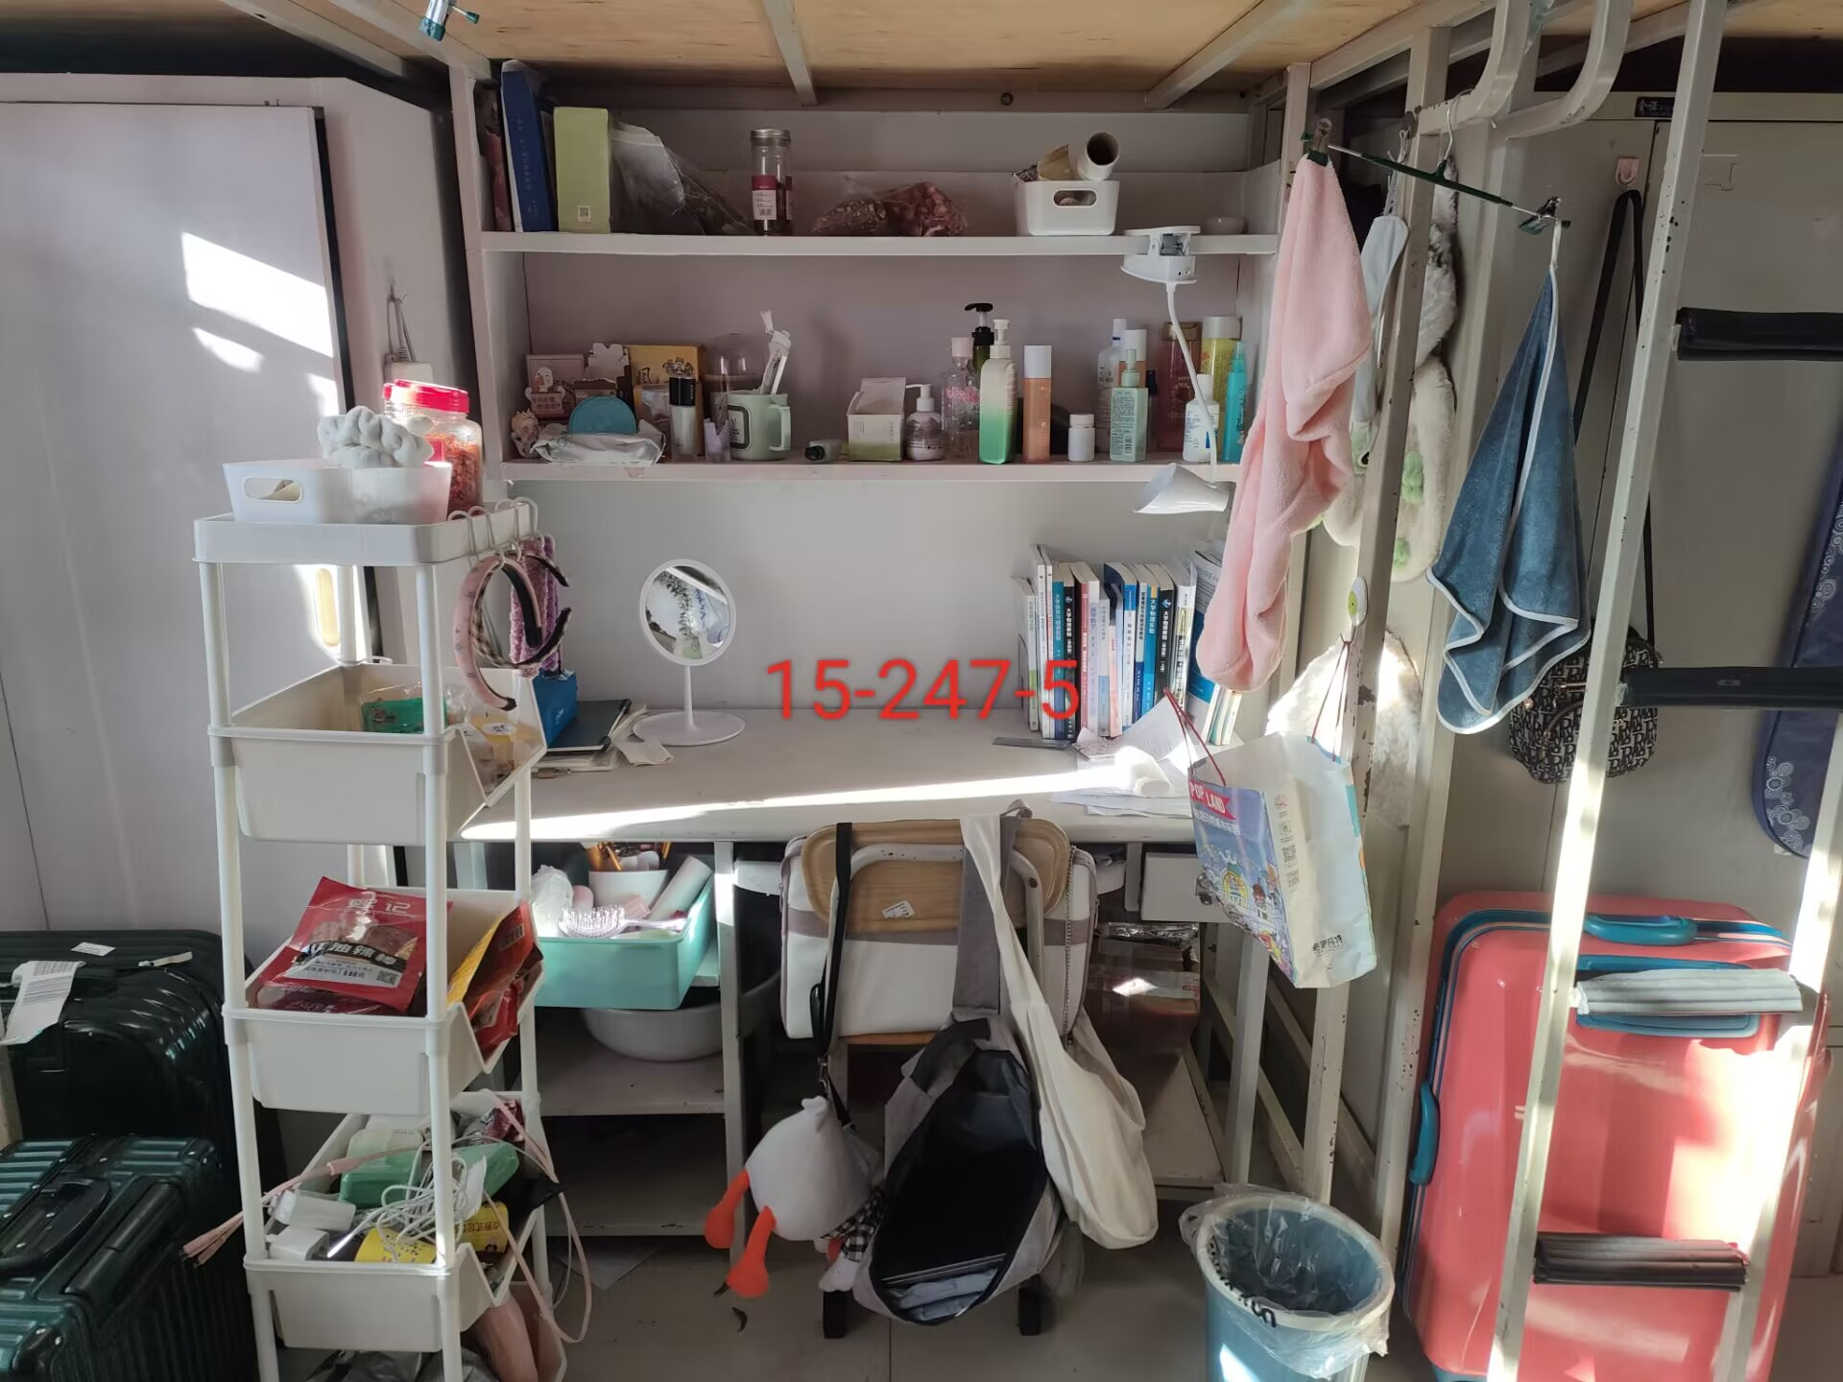
存在问题宿舍
15-247（2023级女生）
不叠被子
15-247（2023级女生）
凳子堆放杂物

Slide 23
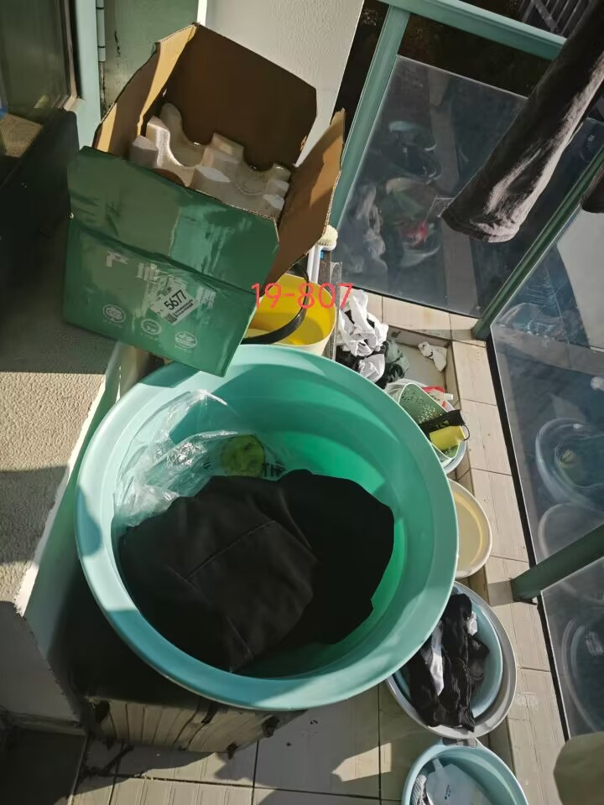
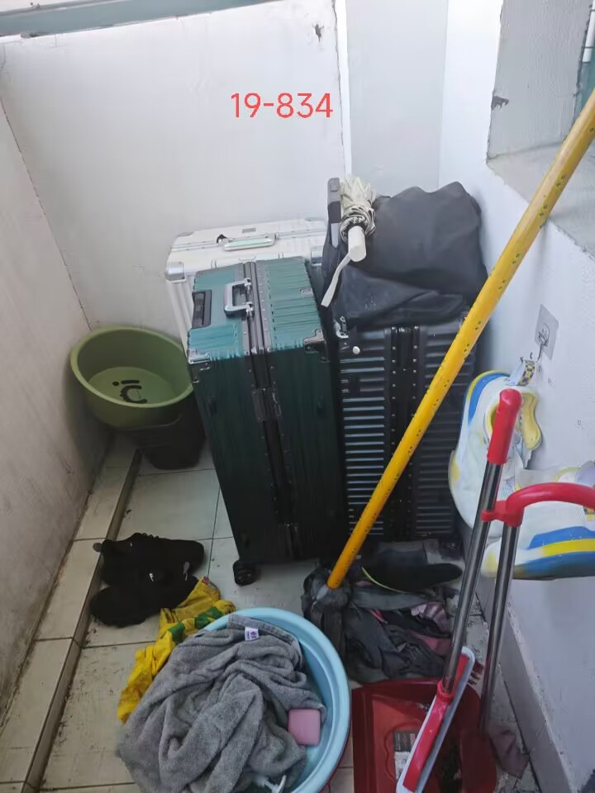
存在问题宿舍
19-807（2023级男生）
阳台堆放杂物
19-834（2023级男生）
阳台堆放杂物

Slide 24
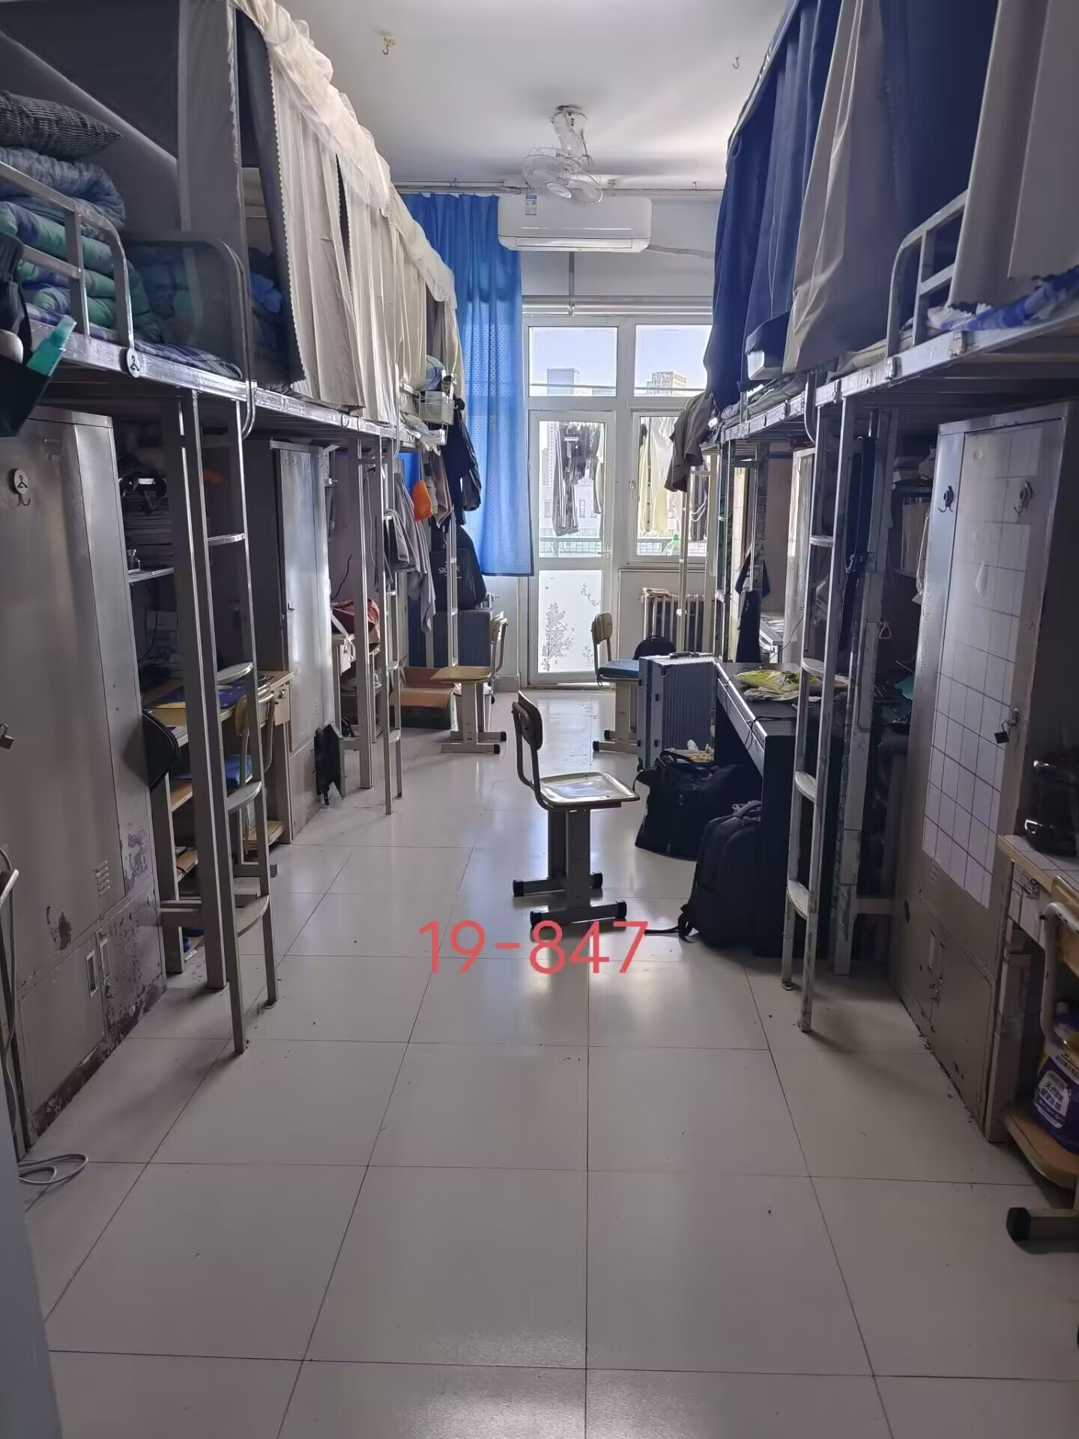
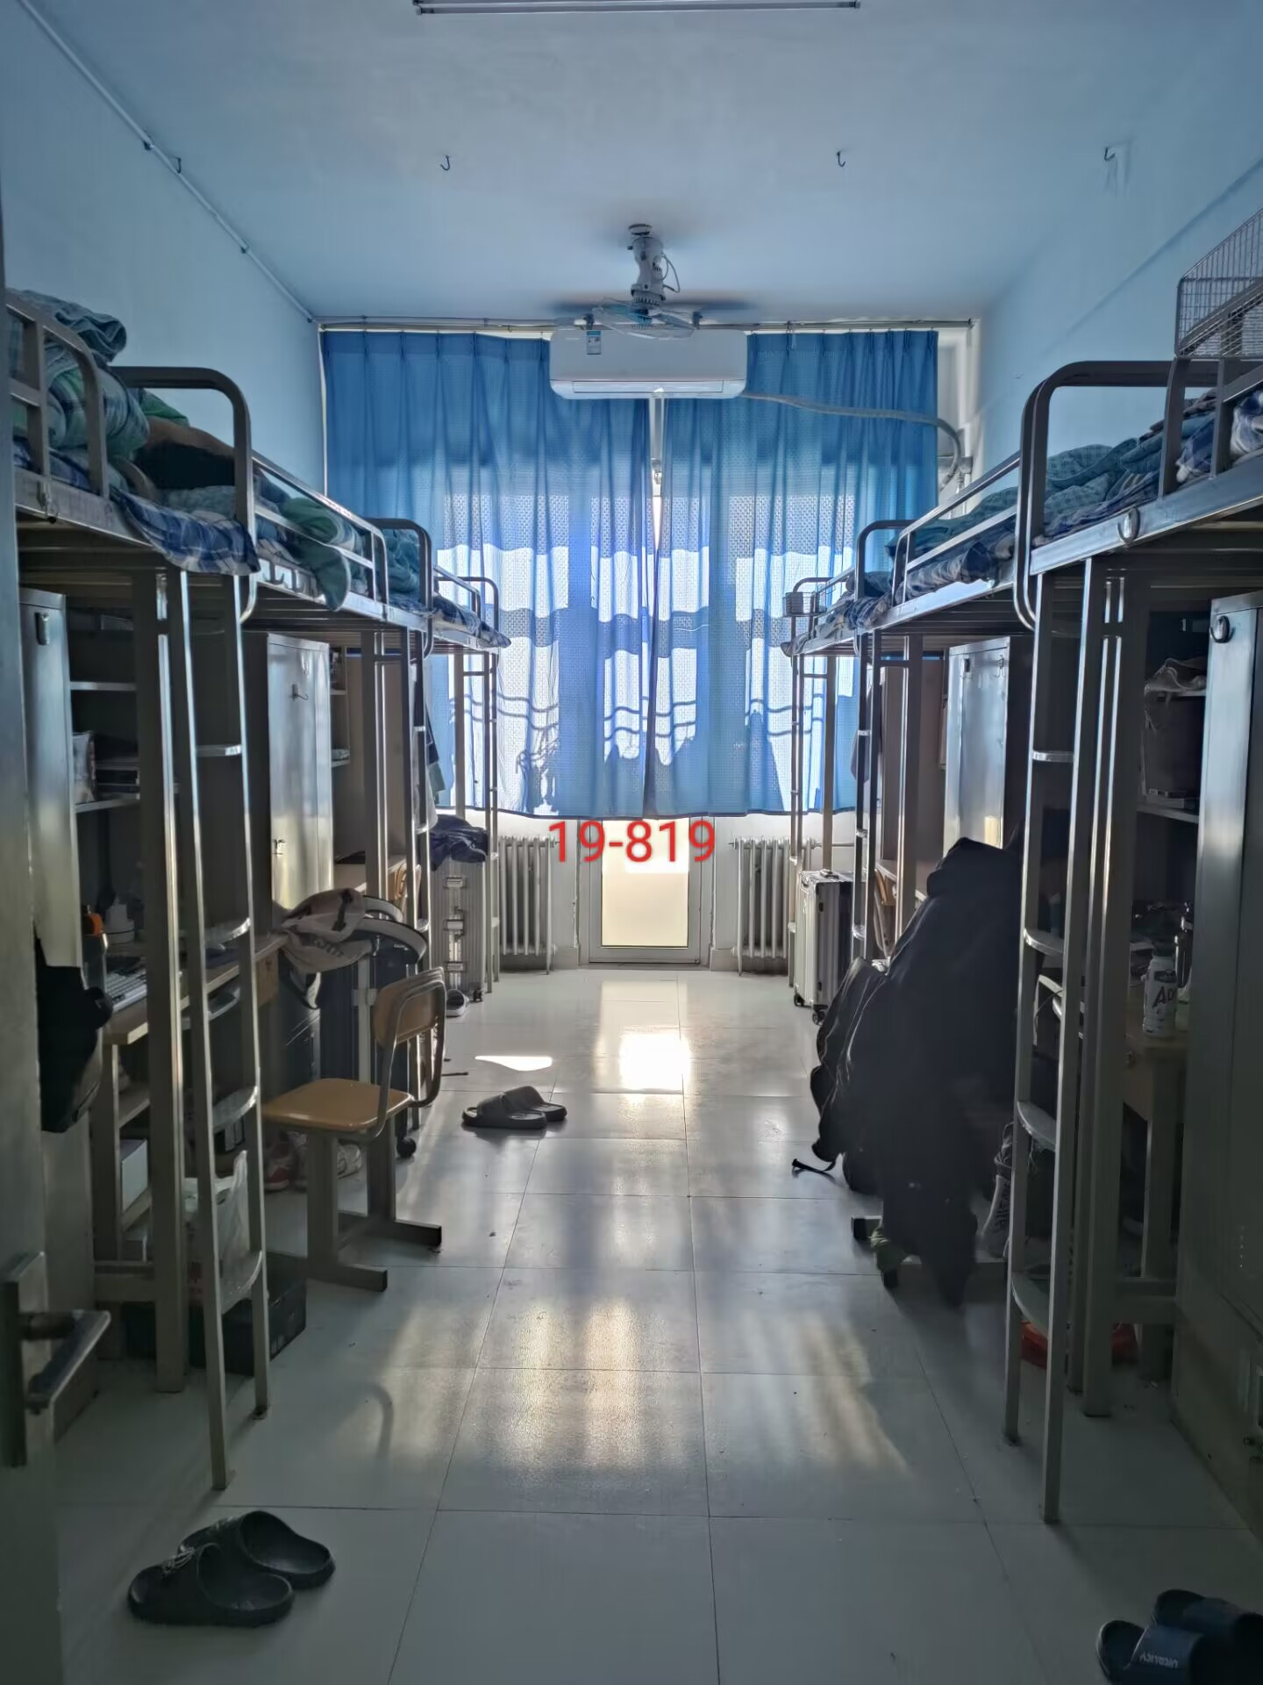
存在问题宿舍
19-847（2023级男生）
书桌，地面不整洁
19-819（2023级男生）
不叠被子，地面不整洁

Slide 25
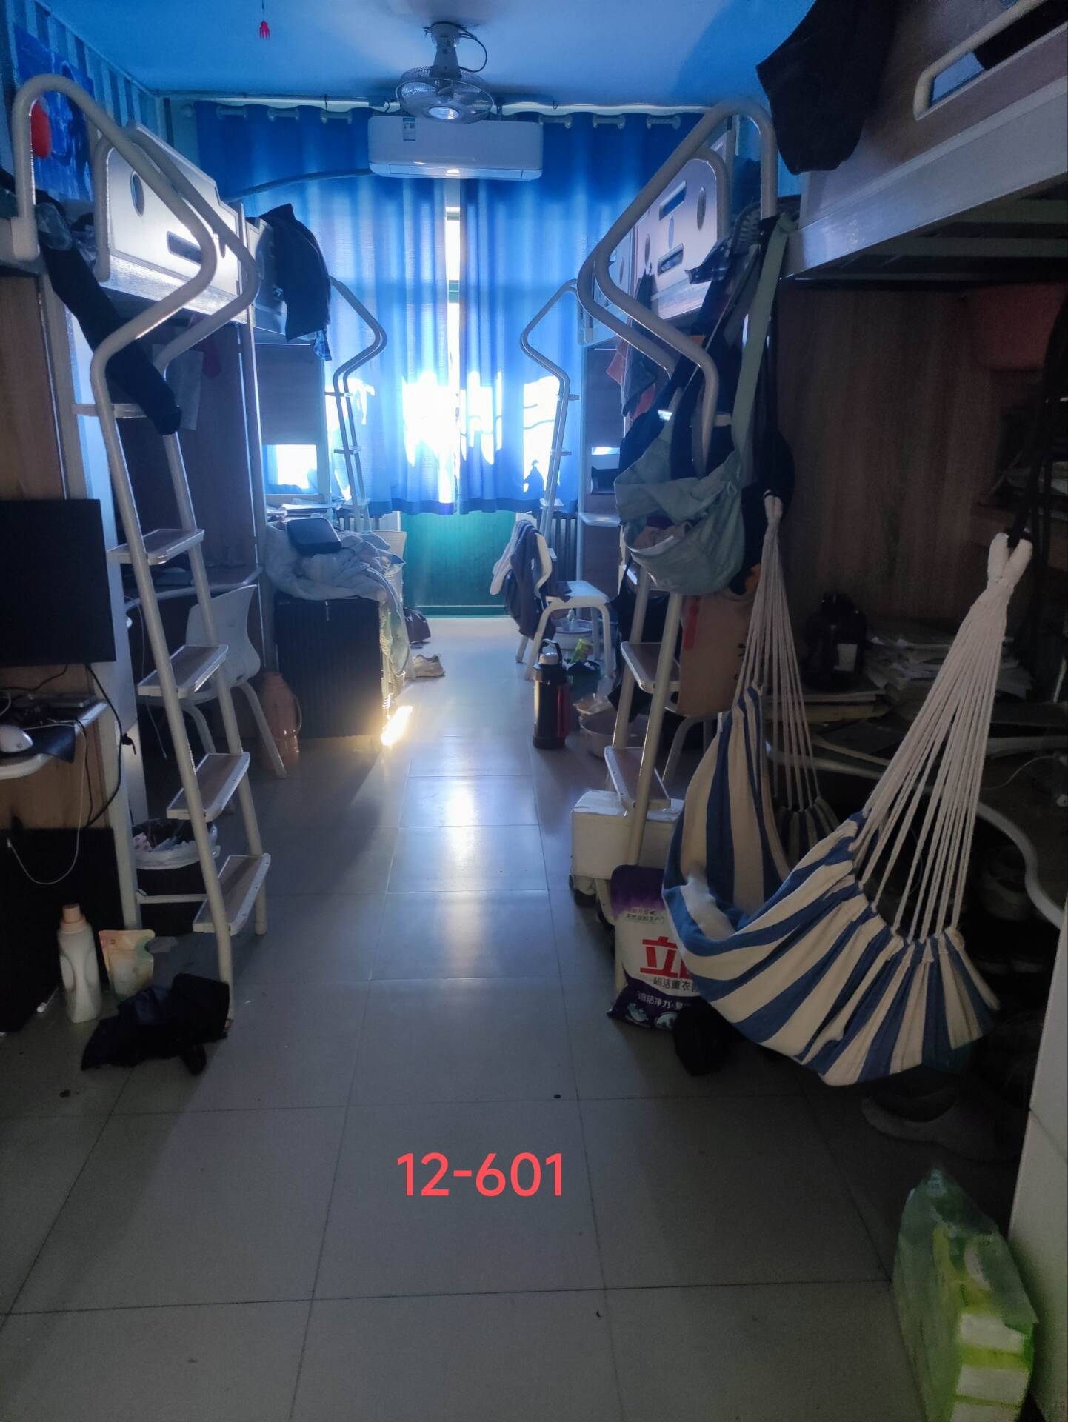
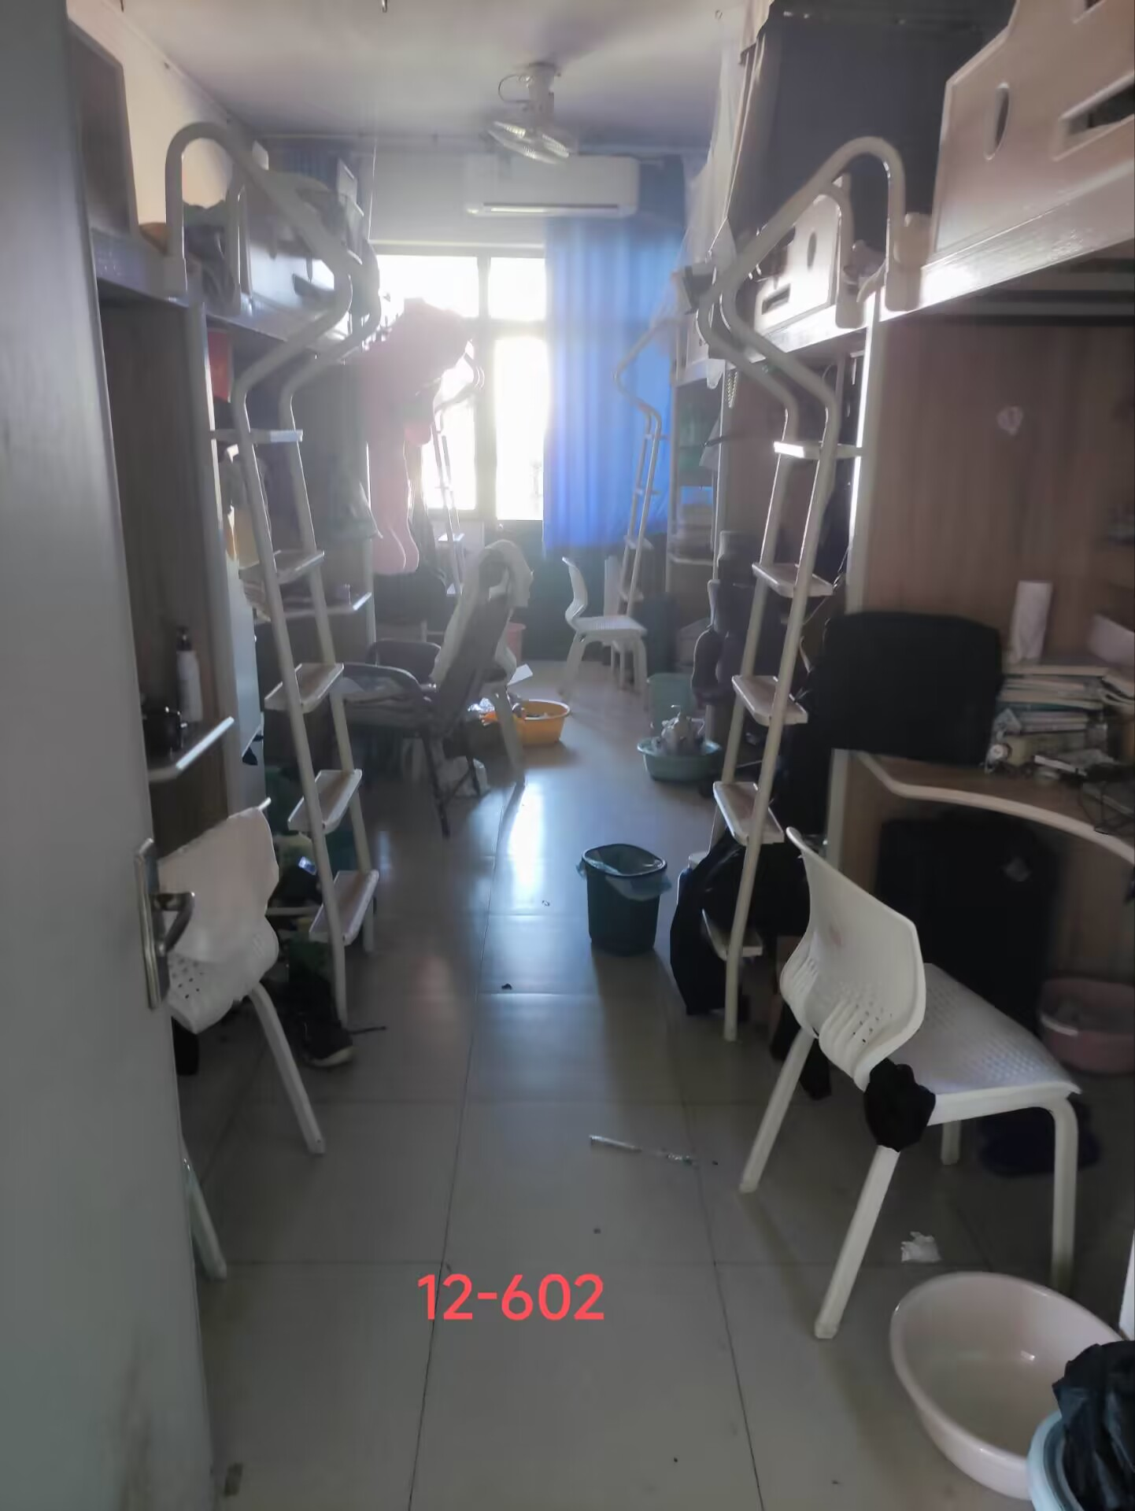
存在问题宿舍
12-601（2021级男生）
书桌，地面不整洁
12-602（2021级男生）
书桌，地面不整洁

Slide 26
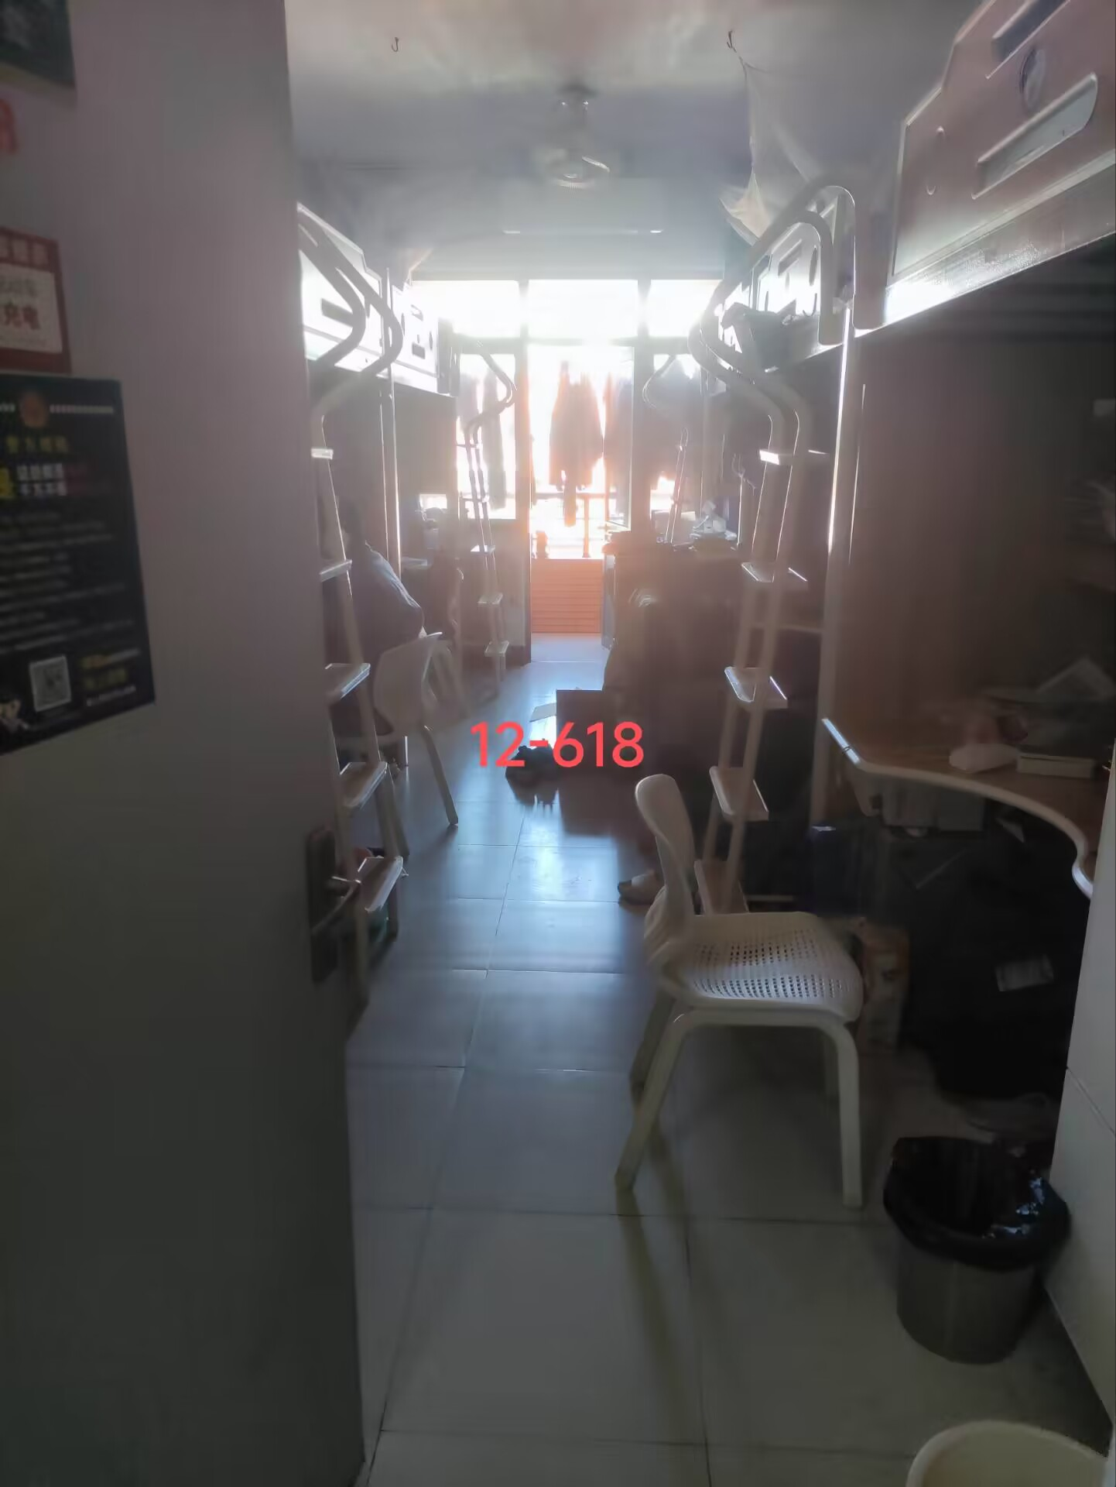
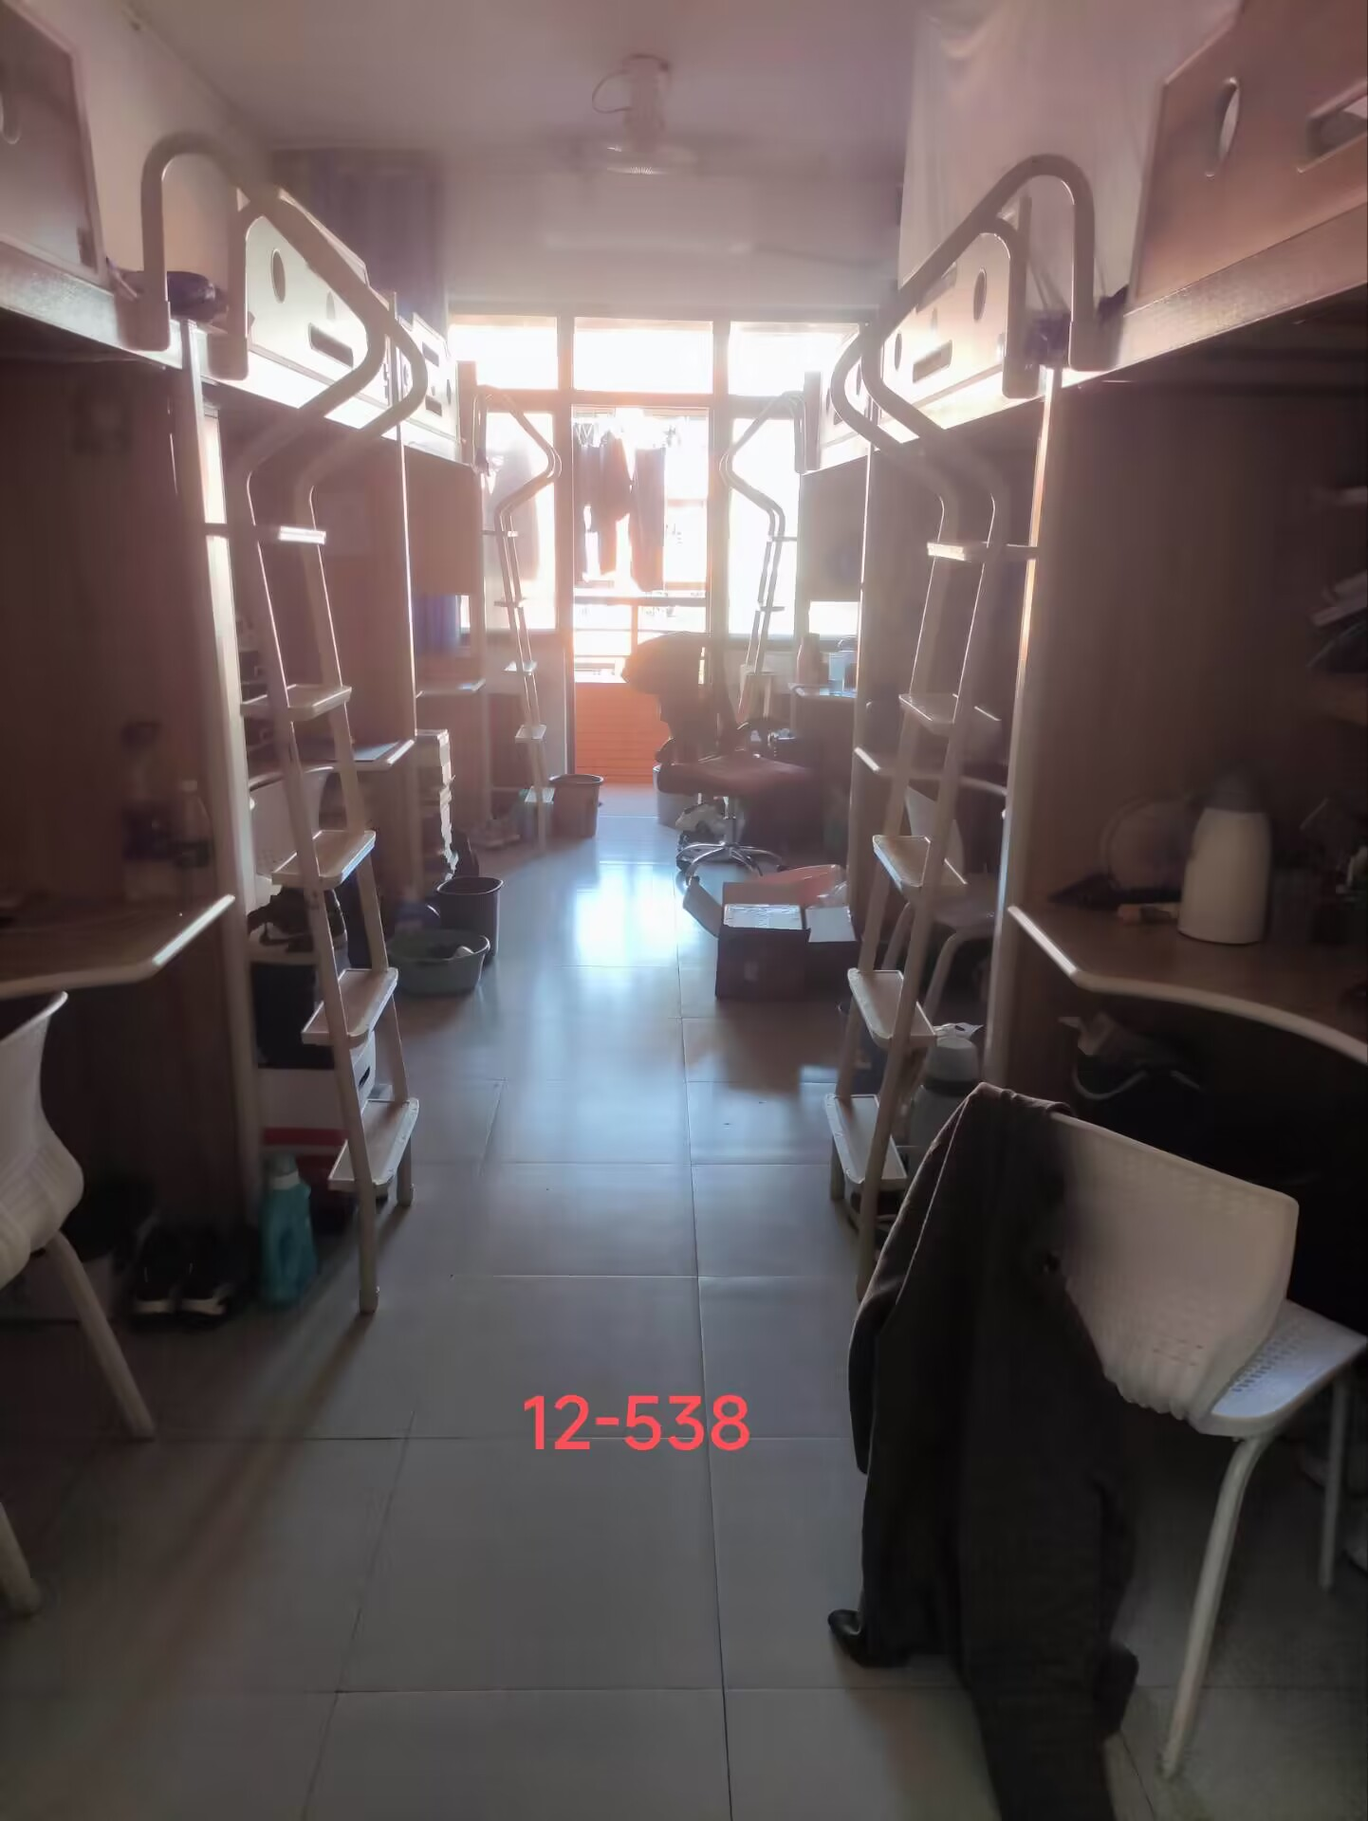
存在问题宿舍
12-618（2021级男生）
书桌，地面不整洁
12-538（2021级男生）
地面不整洁

Slide 27
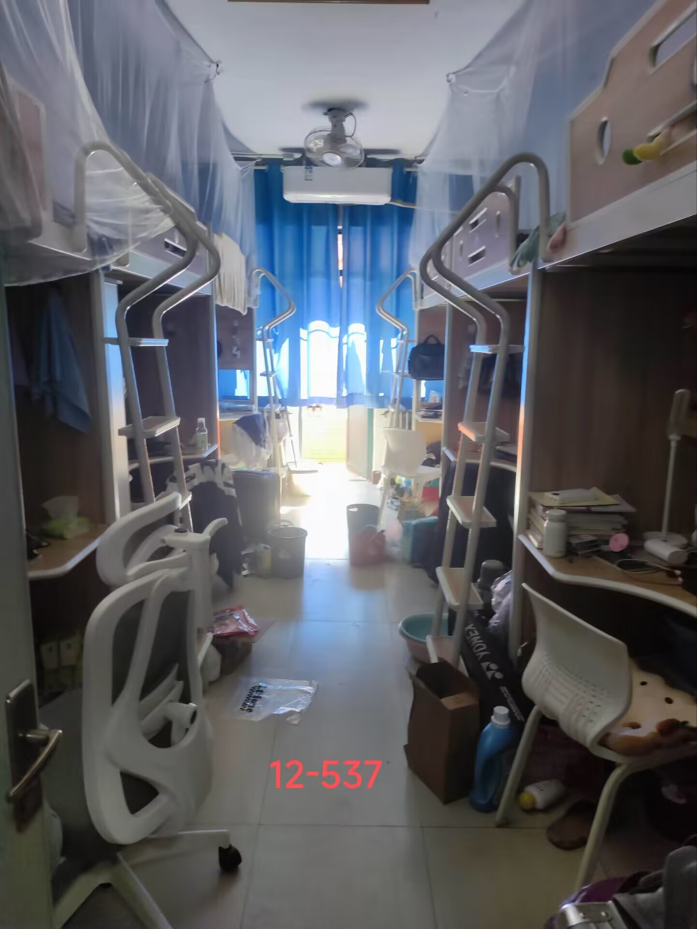
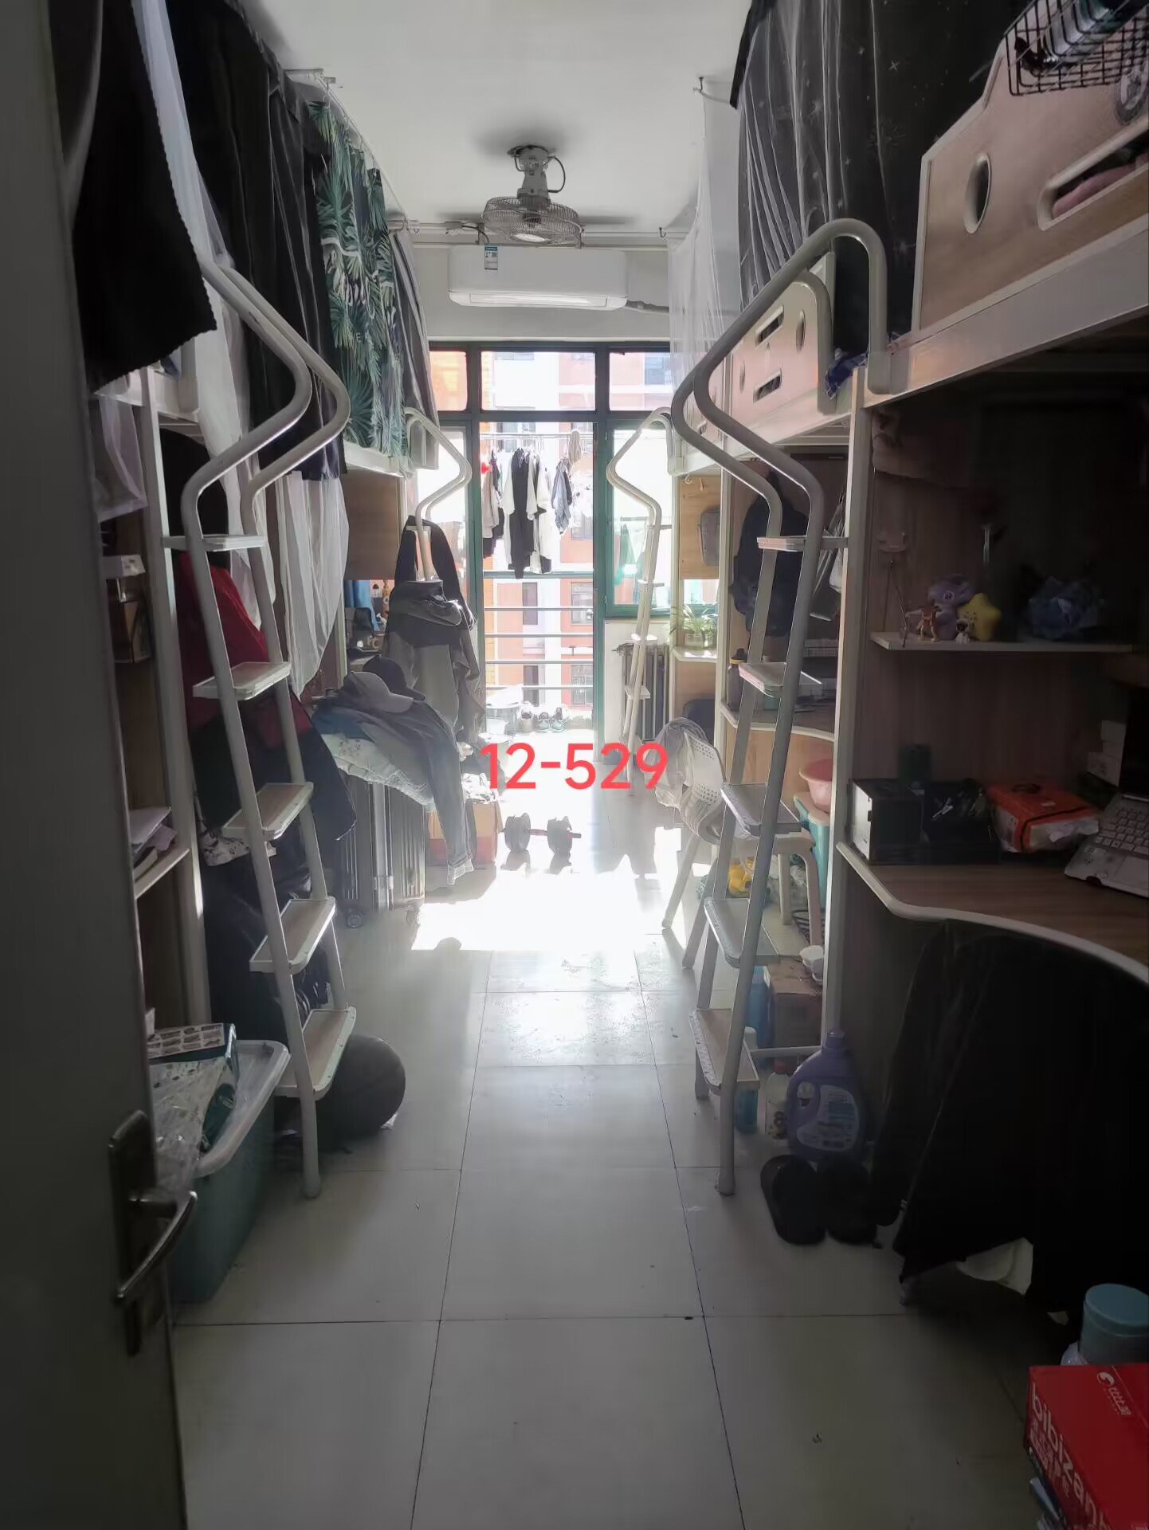
存在问题宿舍
12-537（2021级男生）
书桌，地面不整洁
12-529（2021级男生）
地面不整洁

Slide 28
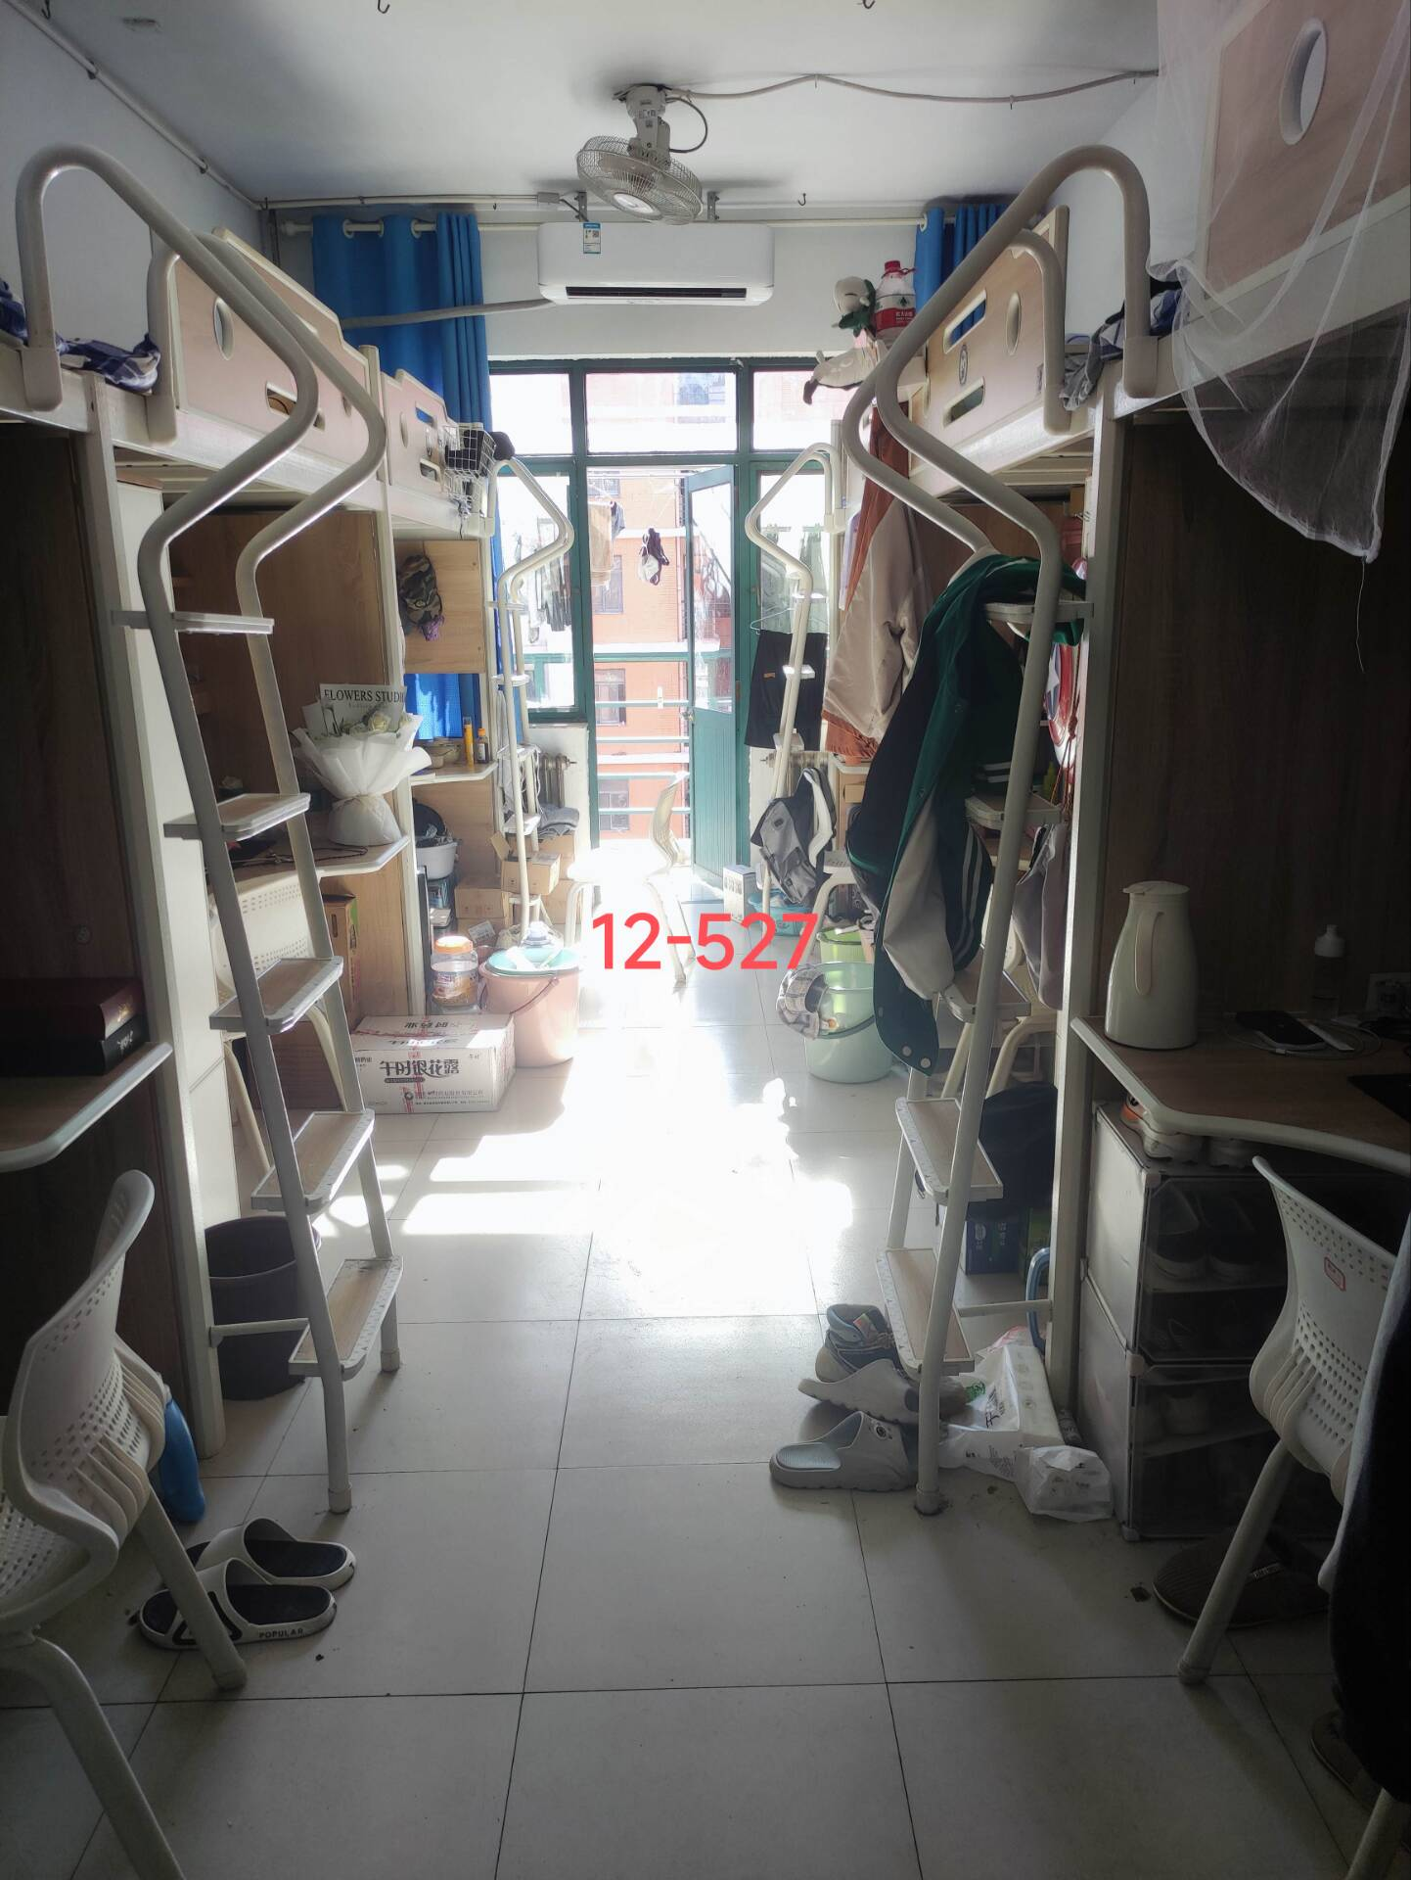
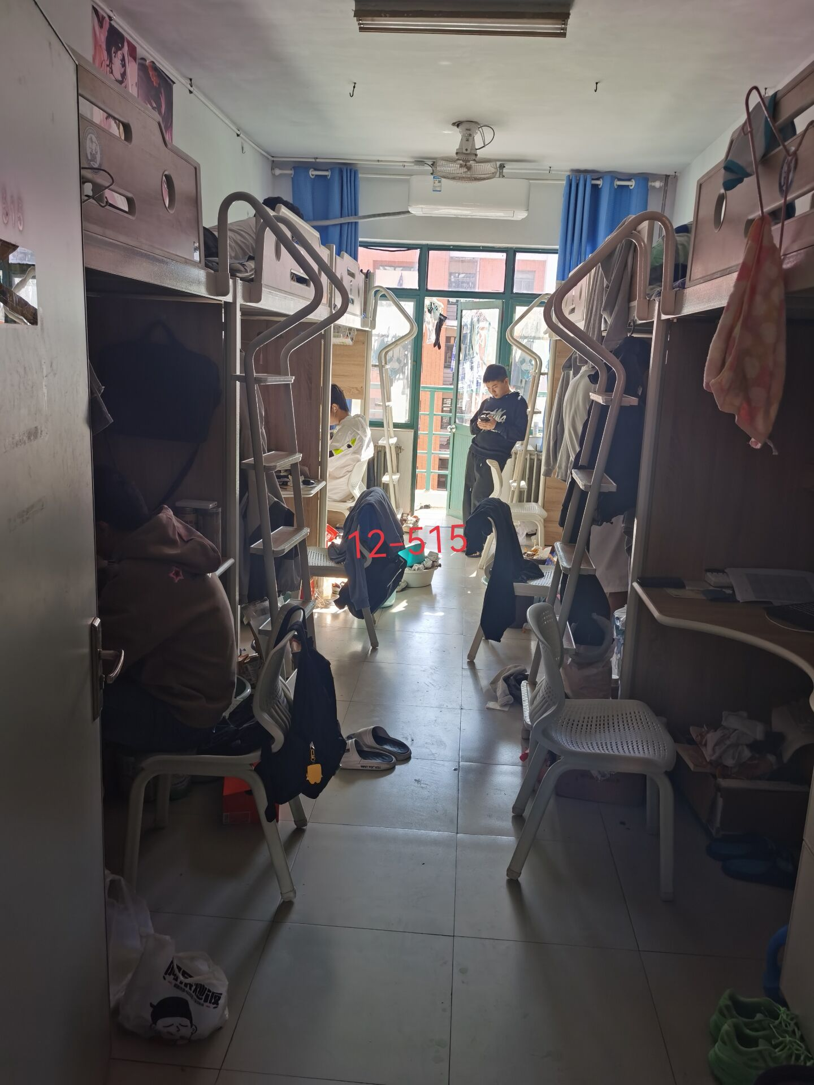
存在问题宿舍
12-527（2021级男生）
地面不整洁
12-515（2021级男生）
书桌，地面不整洁

Slide 29
存在问题宿舍
12-439（2021级男生）
书桌，地面不整洁
17-718（2020级男生）
书桌，地面不整洁

Slide 30
存在问题宿舍
9-4322（2020级女生）
书桌，地面不整洁

Slide 31
存在问题宿舍
9-4211（2020级女生）
书桌，地面不整洁，衣物堆积成山

Slide 32
存在问题宿舍
17-735（2020级男生）
书桌，地面堆放杂物

Slide 33
存在问题宿舍
17-722（2020级男生）
书桌，地面堆放杂物

Slide 34
存在问题宿舍
17-720（2020级男生）
书桌，凳子，地面堆放杂物

Slide 35
存在问题宿舍
5-4211（2022级女生）
凳子堆放杂物
5-4212（2022级女生）
凳子堆放杂物

Slide 36
存在问题宿舍
5-4222（2022级女生）
凳子堆放杂物，地面不整洁
5-4311（2022级女生）
凳子堆放杂物，地面不整洁

Slide 37
存在问题宿舍
5-4411（2022级女生）
凳子堆放杂物，地面不整洁

Slide 38
存在问题宿舍
11-657（2022级男生）
凳子堆放杂物
堆垃圾
书桌不整洁
地面不整洁

Slide 39
存在问题宿舍
11-505（2022级男生）
飞线

